Slide 1
复习巩固：重点记忆的化学方程式：
1. SO₂ + H₂S =
2. SO₂+NH₃+H₂O =
SO₂ + Ca(OH)₂ =
SO₂ + Ca(OH)₂ =
（过量）
5. SO₂ + NaOH =
6. SO₂ + NaOH =
（过量）
7. SO₂ + Cl₂ + H₂O =
8. FeS + H₂SO₄ =
9. H₂ S + (CH₃COO)₂Pb =
10. Na₂SO₃+H₂SO₄ _{（较浓）} =
11. H₂S + H₂SO_{4 （浓）} =
12. S + NaOH_{(浓)} =

Slide 2
重点记忆的化学方程式：
1. SO₂ + 2 H₂S = 3 S ↓ + 2 H₂O
2. SO₂+2NH₃+H₂O=(NH₄)₂SO₃
3. SO₂ + Ca(OH)₂ = CaSO₃ ↓ + H₂O
4. 2SO₂ + Ca(OH)₂ = Ca(HSO₃)₂
（过量）
5. SO₂ + 2 NaOH = Na₂SO₃ + H₂O
6. SO₂ + NaOH = NaHSO₃
（过量）
7. SO₂ + Cl₂ +2 H₂O = 2HCl + H₂SO₄
8. FeS + H₂SO₄ = FeSO₄+H₂S ↑
9. H₂ S + (CH₃COO)₂Pb = PbS ↓ +2CH₃COOH
10. Na₂SO₃+H₂SO₄ _{（较浓）} =Na₂SO₄+H₂O+SO₂ ↑
11. H₂S + H₂SO_{4 （浓）} = S ↓ + SO₂↑ + 2H₂O
12 3S + 6NaOH_{(浓)} = Na₂SO₃+2Na₂S +3H₂O

Slide 3
1.H₂O₂的性质及应用
(1)氧化性：能与Fe²⁺、S²⁻、I⁻等还原剂反应，生成H₂O；
(2)还原性：能与KMnO₄、PbO₂、Co³⁺等强氧化剂反应，生成O₂；
(3)漂白性：具有强氧化性，能杀菌消毒，漂白有机色素；
(4)易分解制取O₂：
受热或在催化剂作用下，易发生歧化反应，生成H₂O和O₂。
MnO₂/Fe³⁺
2H₂O₂====2H₂O+O₂↑

Slide 4
2.H₂S的性质及应用
物理性质：
一种无色具有臭鸡蛋气味的气体，能溶于水，水溶液为二元弱酸；
(1)H₂S的制备：
(2)H₂S的还原性：
FeS + H₂SO₄ == FeSO₄ + H₂S↑
H₂S能与KMnO₄(H⁺)、Cl₂水、FeCl₃等反应，
一般被氧化为S沉淀；
H₂S + Pb(Ac)₂ == PbS↓+2HAc
H₂S + HgCl₂ == HgS↓ +2HCl
(3)与金属离子形成沉淀：
H₂S + CuSO₄ == CuS↓ + H₂SO₄
H₂S + Cu ²⁺ == CuS↓ + 2H⁺

Slide 5
探讨：利用废铜屑制取CuSO₄的 最好方法?
将废铜屑放入稀H₂SO₄中加热，同时不断地通入O₂.
2Cu+O₂ = 2CuO CuO+H₂SO₄=CuSO₄+H₂O
总：2Cu+O₂+2H₂SO₄=2CuSO₄+2H₂O
最好方法----
不采用： Cu+2H₂SO_{4(浓)}=CuSO₄+SO₂↑+H₂O
既浪费硫酸又污染环境。
胆矾(CuSO₄.5H₂O)、绿矾(FeSO₄.7H₂O) 、
生石膏(CaSO₄.2H₂O)、 钡餐-重晶石(BaSO₄) 、
明矾[KAl(SO₄)₂.12H₂O] 、皓矾ZnSO₄.7H₂O
芒硝：Na₂SO₄·10H₂O
容积性泻药：MgSO₄ Na₂SO₄
重要的
硫酸盐
锌钡白------- BaSO₄ 和ZnS的混合物，白色颜料
(BaSO4占70%，ZnS占30%)

Slide 6
生石膏：CaSO₄ · 2H₂O 式量=136+2×18=172
熟石膏：2CaSO₄ · H₂O 式量= 2× 136+18=290
硫酸钙
2
+
CaSO₄ · 2H₂O
2CaSO₄ · H₂O
3H₂O
150～170℃
石膏
熟石膏
2CaSO₄ · H₂O + 3H₂O = 2CaSO₄ · 2H₂O
故用于制造模型，作石膏绷带。调节水泥凝结时间.
熟石膏粉末与水混合后有可塑性，但不久就硬化重新
变成石膏。此过程放出大量热并膨胀，因此可用于铸造
模型和雕塑。硫酸钙和石膏可用作制造水泥的原料，
可调节水泥的凝固时间 ,还可做油漆的白颜料、纸张的
填料和豆腐的凝结剂。

Slide 7
2F₂+2H₂O=4HF+O₂
Cl₂+H₂O HCl+HClO
Br₂+H₂O HBr+HBrO
卤素与水的反应 X₂+H₂O HX+HXO
歧化反应
+1 -1 -1 +1
I Cl +H₂O=HCl+HIO
非氧化还原反应
拟（类）卤素—这些虽然不含卤素原子，但其性质与卤素相似.如 (CN)₂氰、(SCN)₂硫氰、(OCN)₂氧氰 ICl、等。
① (CN)₂+H₂O—— HCN+ HCNO
② IBr +2NaOH = NaBr+NaIO+H₂O
③ MnO₂+4HSCN △ Mn(SCN)₂ +(SCN)₂ ↑+2H₂O
④ 6IBr +5Fe = 3FeI₂ +2FeBr₃

Slide 8
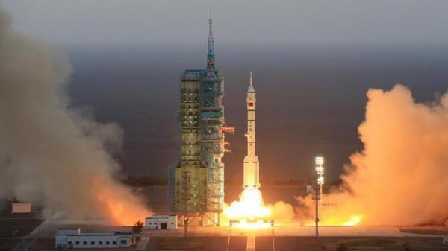
神州11号发射成功！火箭为什么能飞上天？
C₂H₈N₂+ 2N₂O₄=2CO₂↑+3N₂ ↑ +4H₂O ↑
还原剂 氧化剂
偏二甲肼
火箭使用偏二甲肼作燃料，四氧化二氮为氧化剂，燃烧反应放出的巨大能量，把火箭送入太空。
火箭推进原理依据的是牛顿第三律：
作用力和反作用力大小相等，方向相反。

Slide 9

汽车尾气处理：
2NO+ 2CO=== 2CO₂+N₂
4e-
催化剂
+2 +2 +4 0

Slide 10
第17讲 氮及其化合物
1.了解NO、NO₂的性质。
2.掌握硝酸的性质和用途，结合金属与HNO₃的反应，掌握守恒法的计算技巧。
3.了解氮的氧化物对环境及人类健康的影响。
4.了解氨气、铵盐的性质及用途；掌握氨气的实验室制法。
5.掌握铵根离子的检验。
考点一
考点二
考点三
考点四
探究高考 明确考向
练出高分

Slide 11
考点一 氮气及其氧化物

Slide 12
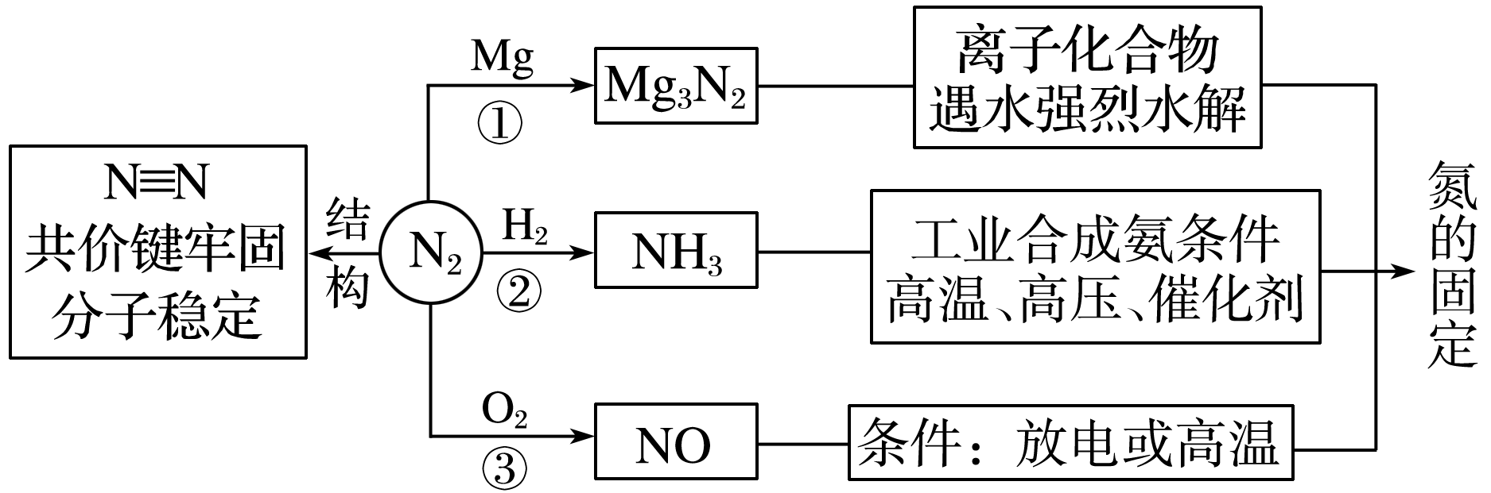
1.氮气
Mg₃N₂+6H₂O==3Mg(OH)₂↓+2NH₃↑

Slide 13
2.氮的氧化物
氮有多种价态的氧化物：N₂O、NO、N₂O₃、NO₂、N₂O₄、N₂O₅等。
完成下表中NO和NO₂的比较：
 |  | NO | NO₂
物理性质 | 颜色 | 无色 | 红棕色
 | 毒性 | 有毒 | 有毒
 | 溶解性 | 不溶 | 能溶

Slide 14
化学性质 | 与O₂反应 | 2NO＋O₂===2NO₂
 | 与H₂O反应 |  | 3NO₂＋H₂O=2HNO₃＋NO

Slide 15
3.氮氧化物对环境的污染及防治
(1)常见的污染类型
①光化学烟雾：NO_{x}在紫外线作用下，与碳氢化合物发生一系列光化学反应，产生了一种有毒的烟雾。
②酸雨：NO_{x}排入大气中后，与水反应生成HNO₃和HNO₂，随雨雪降到地面。 （SO₂是造成酸雨的主要原因）
③破坏臭氧层：NO₂（还有氟氯烃）可使平流层中的臭氧减少，导致地面紫外线辐射量增加。
④NO与血红蛋白结合使人中毒。

Slide 16
(2)常见的NO_{x}尾气处理方法
①碱液吸收法
2NO₂＋2NaOH===NaNO₃＋NaNO₂＋H₂O
NO₂＋NO＋2NaOH===2NaNO₂＋H₂O
NO₂、NO的混合气体能被足量烧碱溶液完全吸收的条件是n(NO₂)≥n(NO)。一般适合工业尾气中NO_{x}的处理。
②催化转化法
在催化剂、加热条件下，氨可将氮氧化物转化为无毒气体(N₂)或NO_{x}与CO在一定温度下催化转化为无毒气体(N₂和CO₂)。一般适用于汽车尾气的处理。
催化剂
4xNH₃＋6NOx====(2x+3)N₂+6xH₂O
催化剂
汽车尾气处理：2NO+ 2CO=== 2CO₂+N₂

Slide 17
几个重要关系：
①2NO+O₂=2NO₂
故：NO与O₂空气不能共存，收集NO只能用排水法，
不能用排空气法
② 3 NO₂+H₂O=2HNO₃+NO
故：NO₂不能用排水法收集，只能用向上排空气法
③2NO₂+2NaOH=NaNO₂+NaNO₃+H₂O
故：NO₂能用碱液吸收
但NO₂通入NaHCO₃溶液液中要放出CO₂和NO气体
3NO₂+H₂O=2HNO₃+NO
HNO₃+NaHCO₃=NaNO₃+CO₂↑+H₂O
④NO₂+SO₂=SO₃+NO
故：NO₂具有氧化性，可使KI淀粉试纸变蓝，鉴别NO₂和溴蒸气不能用淀粉KI试纸。可用加水振荡法或加AgNO₃溶液法。

Slide 18
特别关注：
如何检验SO₄²⁻?
先加HCl
^{无气泡，无沉淀}
后加BaCl₂溶液
试样
（晶体或溶液）
产生白色沉淀。
先加HCl无气泡，无沉淀
排除CO₃²⁻ SO₃²⁻ Ag⁺的干扰
如何检验NH₄⁺?
试样
（晶体或溶液）
NaOH溶液
湿润的
红色石蕊试纸
产生无色有
刺激性气体。
变蓝
△

Slide 19
硝酸强氧化性：除铂Pt 金Au外，其它金属都能溶于HNO₃
Pt
Au
王水：3份浓HCl
1份浓HNO₃
溶解
如何检验NO₃⁻?
Cu和浓H₂SO₄
试样
（晶体或浓溶液）
产生红棕色气体。
△
△
NaNO₃ + H₂SO₄(浓) = NaHSO₄ + HNO₃ ↑
Cu+4HNO₃(浓) = Cu(NO₃)₂+2NO₂↑ +2H₂O

Slide 20
深度思考
1.俗话说“雷雨发庄稼”，这说明雷雨中含有能被植物吸收利用的化合态的氮。请写出三个有关的化学方程式：
(1)_______________________；
(2)__________________；
(3)__________________________。
2NO＋O₂===2NO₂
3NO₂＋H₂O===2HNO₃＋NO

Slide 21
2.如何鉴别NO₂与溴蒸气？
答案 可以用下列方法鉴别：
①AgNO₃溶液； ②CCl₄溶液； ③用水洗法。
由于NO₂和Br₂在性质上有不少相似性：
①均具有氧化性； ②溶于水均有酸生成；
③均可与碱反应； ④均为红棕色等。
所以不能用淀粉­-KI试纸、pH试纸、NaOH溶液来鉴别.

Slide 22
(1)收集1 mol NO₂时在标准状况下的体积应 22.4 L。
(2)标准状况下22.4 L NO₂的质量 46 g。
(3)NO与O₂混合后，相对分子质量应 按体积比求得的数值。
(4)温度影响“2NO₂N₂O₄”平衡体系，其他条件不变，体系颜色随温度改变而改变。升高温度，气体颜色 ；降低温度，气体颜色 。
小于
大于
大于
变深
变浅

Slide 23
解答氮氧化物溶于水的计算问题首先应明确原理
无论是单一气体(NO₂)，还是NO、NO₂、O₂中的两者或三者的混合气体，反应的实质是 3NO₂＋H₂O===2HNO₃＋NO, 2NO＋O₂===2NO₂，
故若有气体剩余只能是NO或O₂，不可能是NO₂。
(1)若NO和O₂通入水中，总关系式为4NO＋3O₂＋2H₂O===4HNO₃。
(2)若NO₂和O₂通入水中，总关系式为4NO₂＋O₂＋2H₂O===4HNO₃。
返回

Slide 24
1
2
3
4
5
6
7
题组二 有关氮的氧化物的简单计算
4.在一定条件下，将NO₂和O₂的混合气体12 mL通入足量水中，充分反应后剩余2 mL气体(同温同压下)，则原混合气体中氧气的体积为( )
①1.2 mL ②2.4 mL ③3 mL ④4 mL
A.①② B.②③ C.③④ D.①④
D

Slide 25
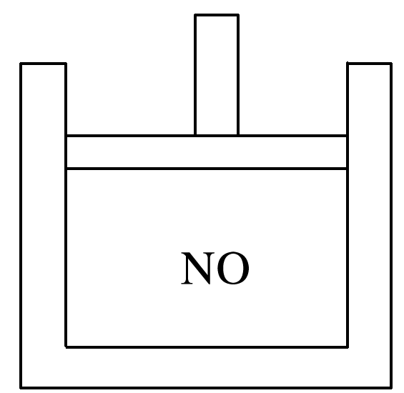
1
2
3
4
5
6
7
5.右图为装有活塞的密闭容器，内盛22.4 mL一氧化氮。若通入11.2 mL氧气(气体体积均在标准状况下测定)，保持温度、压强不变，则容器内物质的密度为( )
A.等于1.369 g·L^{－1}
B.等于2.054 g·L^{－1}
C.在1.369 g·L^{－1}和2.054 g·L^{－1}之间
D.大于2.054 g·L^{－1}
D

Slide 26
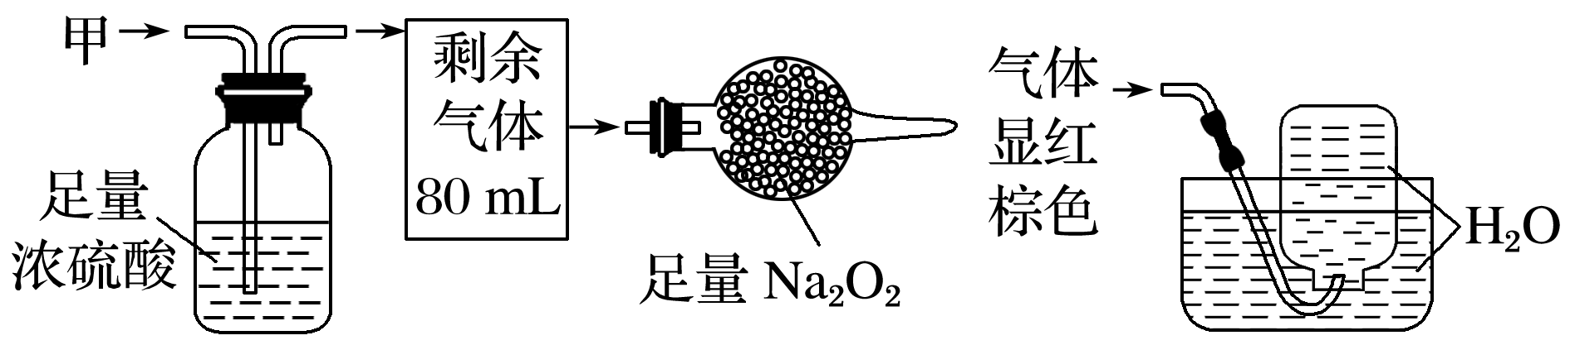
1
2
3
4
5
6
7
6.无色的混合气体甲，可能含NO、CO₂、NO₂、NH₃、N₂中的几种，将100 mL甲气体经过如图所示实验的处理，结果得到酸性溶液，而几乎无气体剩余，则甲气体的组成为( )
B
A.NH₃、NO₂、N₂ B.NH₃、NO、CO₂
C.NH₃、NO₂、CO₂ D.NO、CO₂、N₂
解析 由无色气体知一定无NO₂，通过浓H₂SO₄体积减小，一定有NH₃，无色气体变为红棕色，一定有NO，还得有能与Na₂O₂产生氧气的气体，即为CO₂。

Slide 27
7.氮氧化合物(用NO_{x}表示)是大气污染的重要因素，根据NO_{x}的性质特点，开发出多种化学治理氮氧化合物污染的方法。
1:3

Slide 28
1
2
3
4
5
6
7
(2)工业尾气中氮的氧化物常采用碱液吸收法处理。
①NO₂被烧碱溶液吸收时，生成两种钠盐，其物质的量之比1∶1，写出该反应的化学方程式：_____________________________________。
②NO与NO₂按物质的量之比1∶1被足量NaOH溶液完全吸收后只得到一种钠盐，该钠盐的化学式是_______。
2NO₂＋2NaOH===NaNO₃＋NaNO₂＋H₂O
NaNO₂

Slide 29
1
2
3
4
5
6
7
解得V(NO)＝0.75 L
V(NO₂)＝2.25 L
V(NO)∶V(NO₂)＝1∶3。
答案 1∶3

Slide 30
1
2
3
4
5
6
7
题组一 NO、NO₂的性质及对环境的影响
1.汽车排放的尾气中含有NO₂，NO₂是城市大气污染的主要污染物之一。在日光照射下，NO₂发生一系列光化学烟雾的循环反应，从而不断产生O₃，加重空气污染。反应过程为①2NO₂―→ 2NO＋2O，②2NO＋O₂―→ 2NO₂，③O＋O₂―→ O₃。下列对该反应过程及生成物叙述正确的是( )
A.NO₂起催化剂作用 B.NO起催化剂作用
C.NO₂只起氧化剂作用 D.O₃与O₂为同分异构体
A

Slide 31
1
2
3
4
5
6
7
2.NO₂可以用氢氧化钠溶液吸收，或在一定条件下用氨气与其反应使之转化为无污染的物质，发生反应的化学方程式分别是：
2NO₂＋2NaOH===M＋NaNO₃＋H₂O,8NH₃＋6NO₂===7X＋12H₂O。则M、X代表的物质的化学式分别是( )
A.NaNO₂、N₂ B.HNO₂、N₂
C.NO、HNO₃ D.N₂、N₂
解析 根据化合价升降关系以及原子守恒，判断M为NaNO₂，X为N₂。
A

Slide 32
1
2
3
4
5
6
7
3.汽车尾气主要含有CO₂、CO、SO₂、NO_{x}等物质，这种尾气逐渐成为城市空气污染的主要来源之一。
(1)汽车尾气中的CO来自于_________________，NO来自于___________
___________________________。汽车尾气对环境的危害主要有________
__________________________________________________(至少填两种)。
解析 汽车汽缸内不断进行着汽油的燃烧反应，当空气不足时，汽油不完全燃烧，会产生CO；
当空气过量时，N₂和O₂在放电或高温条件下反应生成NO。
汽车尾气对环境的危害很大，可以形成硝酸型酸雨，导致光化学烟雾，产生温室效应。
汽油的不完全燃烧
N₂与O₂在汽
车汽缸内的高温环境下的反应
形成硝酸
型酸雨、导致光化学烟雾、产生温室效应(任填两种即可)

Slide 33
1
2
3
4
5
6
7
(2)NO_{x}能形成酸雨，写出NO₂转化为HNO₃的化学方程式：_________
___________________。
3NO₂＋
H₂O===2HNO₃＋NO
(3)汽车尾气中的CO、NO_{x}在适宜温度下采用催化转化法处理，使它们相互反应生成参与大气循环的无毒气体。写出NO被CO还原的化学方
程式：___________________________。
解析 CO、NO_{x}反应后生成的无毒气体为CO₂和N₂。

Slide 34
硝酸强氧化性：除铂Pt 金Au外，其它金属都能溶于HNO₃
Pt
Au
王水：3份浓HCl
1份浓HNO₃
溶解
如何检验NO₃⁻?
Cu和浓H₂SO₄
试样
（晶体或浓溶液）
产生红棕色气体。
△
△
NaNO₃ + H₂SO₄(浓) = NaHSO₄ + HNO₃
Cu+4HNO₃(浓) = Cu(NO₃)₂+2NO₂↑ +2H₂O
如何检验NH₄⁺?
NaOH溶液
湿润的
红色石蕊试纸
产生无色有
刺激性气体。
变蓝
试样
（晶体或溶液）
△

Slide 35
⇌
⇌
×
2NO₂ N₂O₄
小于
2NO＋O₂===2NO₂
⇌
密闭容器中2 mol NO与1 mol O₂充分反应，产物的分子数为2N_{A};
(1)收集1 mol NO₂时在标准状况下的体积应 22.4 L。
(2)标准状况下22.4 L NO₂的质量 46 g。
(3)NO与O₂混合后，相对分子质量应 按体积比求得的数值。
(4)温度影响“2NO₂N₂O₄”平衡体系，其他条件不变，体系颜色随温度改变而改变。升高温度，气体颜色 ；降低温度，气体颜色 。
小于
1mol NO₂部分转化为N₂O₄
大于
实际为1mol NO₂和N₂O₄的混合气体
大于
⇌
变深
变浅

Slide 36
考点二 硝酸的性质及应用

Slide 37
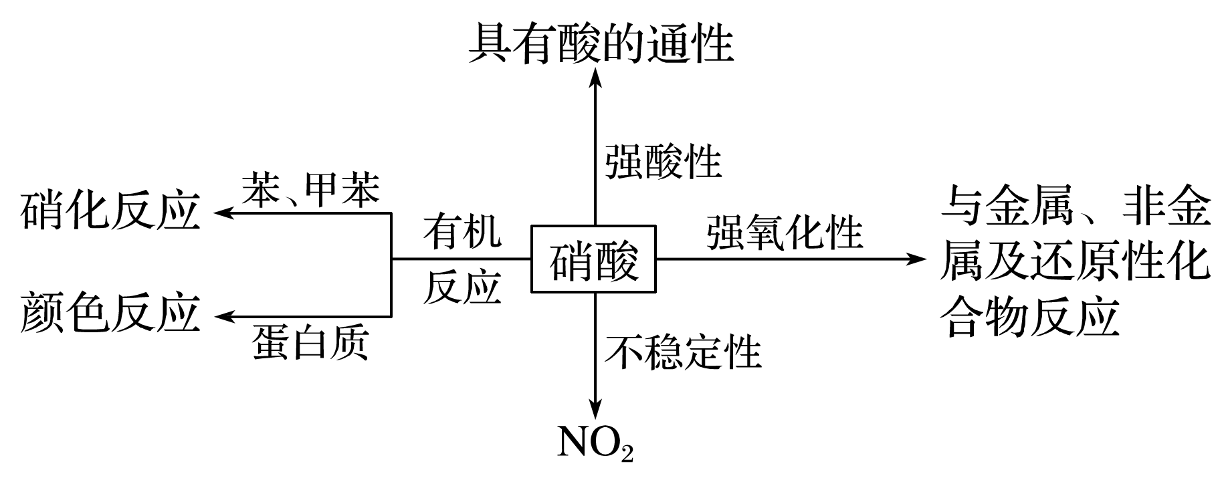
1.物理性质
硝酸是无色易挥发的液体，有刺激性气味。
2.化学性质

Slide 38
(1)不稳定性
反应： 。
(2)强氧化性
硝酸无论 (浓、稀) 都有强氧化性，而且浓度越大，氧化性越强。
按要求完成下列反应的方程式：
①与金属反应：
稀硝酸与铜反应：
；
浓硝酸与铜反应：
。
3Cu＋8HNO₃(稀)===3Cu(NO₃)₂＋2NO↑＋4H₂O
Cu＋4HNO₃(浓)===Cu(NO₃)₂＋2NO₂↑＋2H₂O

Slide 39
特别提醒 (1)硝酸与金属反应的规律
①HNO₃与金属反应一般不能产生H₂。
②还原产物一般为HNO₃(浓)→NO₂，HNO₃(稀)→NO；
很稀的硝酸还原产物也可能为N₂O、N₂或NH₄NO₃。
③硝酸与金属反应时既表现氧化性又表现酸性。
Zn与浓度极稀的硝酸反应，配平以下反应方程式：
4
10
4
1
3
Zn＋ HNO₃== Zn(NO₃)₂＋ NH₄NO₃＋ H₂O
Cu＋4HNO₃(浓)===Cu(NO₃)₂＋2NO₂↑＋2H₂O
3Cu＋8HNO₃(稀)===3Cu(NO₃)₂＋2NO↑＋4H₂O
n(HNO₃)==n(氧化性)+n(酸性)
n(HNO₃)==n(NO,NO₂)+2n(Cu²⁺)

Slide 40
1
2
3
4
5
6
7
5.将32.64 g铜与140 mL一定浓度的硝酸反应，铜完全溶解，产生的NO和NO₂混合气体在标准状况下的体积为11.2 L。请回答下列问题：
(1)NO的体积为________ L，NO₂的体积为________ L。
5.824
5.376
根据气体的总体积为11.2 L，有：x＋y＝0.5 mol。
根据得失电子守恒，有：3x＋y＝(0.51×2) mol。
解方程组得：x＝0.26 mol，y＝0.24 mol。
则：V(NO)＝0.26 mol×22.4 L·mol^{－1}＝5.824 L
V(NO₂)＝11.2 L－5.824 L＝5.376 L。

Slide 41
1
2
3
4
5
6
7
(2)参加反应的HNO₃的物质的量是________。
解析 参加反应的HNO₃分两部分：一部分没有被还原，显酸性，生成Cu(NO₃)₂；
另一部分被还原成NO₂和NO，所以参加反应的HNO₃的物质的量为
0.51 mol×2＋0.5 mol＝1.52 mol。
1.52 mol

Slide 42
1
2
3
4
5
6
7
(3)待产生的气体全部释放后，向溶液中加入V mL a mol·L^{－1}的NaOH溶液，恰好使溶液中的Cu^{2＋}全部转化成沉淀，则原硝酸溶液的浓度为
________________ mol·L^{－1}。
解析 HNO₃在反应中一部分变成气体，一部分以NO 的形式留在溶液中。变成气体的HNO₃的物质的量为0.5 mol。
加入NaOH溶液至正好使溶液中Cu^{2＋}全部转化为沉淀，则溶液中只有NaNO₃，其物质的量为10^{－3}a V mol，也就是以NO 形式留在溶液中的HNO₃的物质的量为10^{－3}aV mol。

Slide 43
1
2
3
4
5
6
7
(4)欲使铜与硝酸反应生成的气体在NaOH溶液中全部转化为NaNO₃，至少需要30%的双氧水________ g。
57.8
n(H₂O₂)＝0.51 mol，则m(H₂O₂)＝17.34 g。
需30%的双氧水：17.34 g÷30%＝57.8 g。

Slide 44
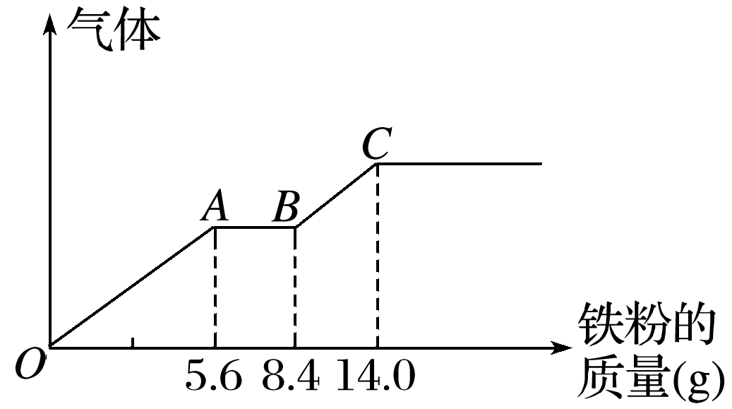
3Cu＋8H⁺+2NO₃⁻===3Cu²⁺＋2NO↑＋4H₂O
6.某稀硫酸和稀硝酸的混合溶液200 mL，平均分成两份。向其中一份中逐渐加入铜粉，最多能溶解9.6 g。向另一份中逐渐加入铁粉，产生气体的量随铁粉质量增加的变化如图所示(已知硝酸只被还原为NO气体)。下列分析或结果错误的是( )
A.原混合酸中NO 物质的量为0.1 mol
B.OA段产生的是NO，AB段的反应为Fe＋
2Fe^{3＋}===3Fe^{2＋}，BC段产生氢气
C.第二份溶液中最终溶质为FeSO₄
D.H₂SO₄浓度为2.5 mol·L^{－1}
①Fe+4H⁺+NO₃⁻=Fe^{3＋} + NO ↑+2H₂O
A
②Fe+2Fe³⁺=3Fe²⁺
×
③Fe+2H⁺=Fe²⁺+H₂ ↑
√
FeSO₄
n(Fe²⁺)
=n(SO₄²⁻₎
②
③
H₂
√
①
NO
√

Slide 45
硝酸的强氧化性
3Cu+8HNO₃(稀) =3Cu(NO₃)₂+2NO +4H₂O
(无色 ) ( 绿色 )
无色气体，逸至试管口变为红棕色，
4HNO_{3 (浓)}+ C = CO₂ ↑ + 4NO₂ ↑ + 2H₂O
硝酸能把SO₂或H₂SO₃继续氧化
6HNO_{3(浓)} + S = H₂SO₄ + 6NO₂ ↑ + 2H₂O
非金属+HNO₃（只起氧化剂作用）
金属+HNO₃（起酸和氧化剂作用）
金属质量
气体体积
n(HNO₃)=
×化合价 +
金属摩尔质量
22.4
起酸的作用
被还原的HNO₃
起氧化剂作用

Slide 46
硝酸与非金属单质反应时只表现强氧化性；
②与非金属反应：
浓硝酸与C的反应：
；
③与还原性化合物反应：
硝酸可氧化H₂S、SO₂、Na₂SO₃、HI、Fe^{2＋}等还原性物质。
稀硝酸与FeSO₄溶液反应的离子方程式：
。
一般均需要加热，类似与浓硫酸反应；

Slide 47
特别提醒
注意隐藏的HNO₃
②在书写离子方程式时，忽视HNO₃的强氧化性，将氧化还原反应简单的写成复分解反应。
FeS + H₂SO₄ == FeSO₄ + H₂S↑
1
4
1
1
1
1
2
FeS＋ H⁺ + NO₃⁻==== Fe³⁺＋ S＋ NO↑＋ H₂O

Slide 48
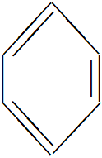
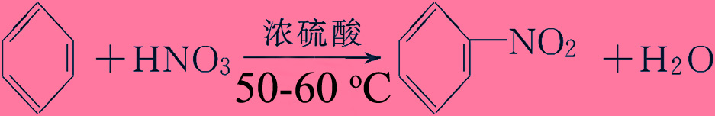
(3)与有机物反应
①硝化反应(与 反应)：
；
②颜色反应：含有苯基的蛋白质遇到浓硝酸时变黄色。
水浴加热

Slide 49
浓H₂SO₄
—NO₂
+HNO₃
50~60 ℃
+ H₂O
【问】1：加入药品顺序如何？
先浓硝酸再浓硫酸，再冷却至50～60℃再加苯。
【问】 2：浓硫酸起何作用？
起催化剂和脱水剂。
【问】 3: 为什么温度要控制在50~60 ℃？怎样控制？
1）防硝酸分解；防苯挥发；防磺化。
2）水浴加热易控制温度，受热均匀。
4：怎样除去硝基苯中的残酸？
上层：Na+, NO₃⁻ , SO₄²⁻ OH-等
硝基苯
残 酸
NaOH溶液
分液
蒸馏水
干燥剂，蒸馏
下层：粗硝基苯
精致硝基苯

Slide 50
硝酸的工业制法－氨的催化氧化法
⑴ 氨氧化生成一氧化氮
氧化炉
铂铑合金
800℃
4NH₃ + 5O₂ 4NO + 6H₂O
⑵ 一氧化氮的氧化和硝酸的生成
吸收塔
2NO + O₂ = 2NO₂
3NO₂ + H₂O = 2HNO₃ + NO
（循环使用）
( 50%)
由于NO的循环使用，
NH₃ ~ HNO₃
1mol 1mol
⑵ 怎样制得96%以上的浓硝酸？
硝酸镁（或浓硫酸）
50% HNO₃ 96% HNO₃
蒸馏浓缩
NO+NO₂ +2 NaOH = 2NaNO₂+ H₂O
NO₂ +2 NaOH = NaNO₂+ NaNO₃+H₂O

Slide 51
深度思考
1.久置的浓硝酸呈黄色，如何除去？怎样保存浓硝酸？
答案 浓硝酸显黄色是由于浓硝酸见光或受热发生分解，生成的NO₂溶于浓硝酸所致，所以消除的方法是通入O₂(或空气)，使其发生反应4NO₂＋O₂＋2H₂O===4HNO₃。保存时应保存在棕色试剂瓶中，并置于阴凉处。
2.常温下，铝和铁在浓硝酸中“钝化”是化学变化吗？
答案 是化学变化，钝化是在铁、铝的表面形成一层致密的氧化物保护膜，阻止了金属与硝酸的进一步反应。

Slide 52
1
2
3
4
5
6
7
题组一 硝酸的酸性和强氧化性
1.下列有关硝酸化学性质的叙述中，正确的是( )
A.浓、稀硝酸都能使蓝色石蕊试纸最终变为红色
B.硝酸能与FeO反应，只表现氧化性
C.硝酸可与Na₂S反应制得H₂S气体
D.浓硝酸因分解放出的NO₂又溶解于硝酸而呈黄色
×
浓硝酸具有强氧化性(漂白性)，可使蓝色石蕊试纸先变红后褪色
×
还体现酸性
×
HNO₃具有氧化性，能将S²⁻氧化为S单质
√

Slide 53
2.将相同质量的铜分别与足量的浓硝酸、稀硝酸反应，下列叙述正确的是( )
A.硝酸浓度越大消耗的硝酸越少，产生的有毒气体也越少
B.反应中转移的电子总数稀硝酸少
C.试管内壁上的铜用浓硝酸除好，因反应速率快
D.两者用排水法收集的气体的体积相同
D
×
浓硝酸反应消耗量更大
HNO₃→NO₂
HNO₃→NO
×
铜一样多，转移的电子也一样多
×
用稀硝酸，稍微加热
√
最终：HNO₃→NO

Slide 54
1
2
3
4
5
6
7
Ⅲ.实验反思
(5)利用该装置先进行铜与浓硝酸反应，再进行铜与稀硝酸反应的实验，其好处是______________________________________________________
___________________________________。
利用Cu与浓硝酸反应生成的NO₂排出具支试管中的空气，
有利于观察Cu与稀硝酸的反应产物NO

Slide 55
1
2
3
4
5
6
7
Ⅳ.问题讨论
用等质量的铜片与等体积的浓硝酸、稀硝酸(硝酸均过量)反应时，发现反应后所得溶液前者呈绿色，后者呈蓝色。对此有两种说法：
①两者颜色不同的原因是因为Cu^{2＋}浓度差异引起的。
②前者溶液呈绿色，是因为生成的红棕色NO₂溶解于溶液中引起的。
(6)你认为上述说法________(填“①”或“②”)合理。若是①合理，说明理由，若是②合理，设计一个简单实验证明：____________________
____________________________________________________________。
②
往Cu(NO₃)₂蓝色溶液中通入NO₂，溶液变成绿色 ；
(或加热绿色溶液，有红棕色气体产生，溶液变成蓝色)；

Slide 56
深度思考
1.久置的浓硝酸呈黄色，如何除去？怎样保存浓硝酸？
答案 浓硝酸显黄色是由于浓硝酸见光或受热发生分解，生成的NO₂溶于浓硝酸所致，所以消除的方法是通入O₂(或空气)，使其发生反应4NO₂＋O₂＋2H₂O===4HNO₃。保存时应保存在棕色试剂瓶中，并置于阴凉处。
2.常温下，铝和铁在浓硝酸中“钝化”是化学变化吗？
答案 是化学变化，钝化是在铁、铝的表面形成一层致密的氧化物保护膜，阻止了金属与硝酸的进一步反应。

Slide 57
1
2
3
4
5
6
7
题组一 硝酸的酸性和强氧化性
1.下列有关硝酸化学性质的叙述中，正确的是( )
A.浓、稀硝酸都能使蓝色石蕊试纸最终变为红色
B.硝酸能与FeO反应，只表现氧化性
C.硝酸可与Na₂S反应制得H₂S气体
D.浓硝酸因分解放出的NO₂又溶解于硝酸而呈黄色
×
浓硝酸具有强氧化性(漂白性)，可使蓝色石蕊试纸先变红后褪色
×
还体现酸性
×
HNO₃具有氧化性，能将S²⁻氧化为S单质
√

Slide 58
2.将相同质量的铜分别与足量的浓硝酸、稀硝酸反应，下列叙述正确的是( )
A.硝酸浓度越大消耗的硝酸越少，产生的有毒气体也越少
B.反应中转移的电子总数稀硝酸少
C.试管内壁上的铜用浓硝酸除好，因反应速率快
D.两者用排水法收集的气体的体积相同
D
×
浓硝酸反应消耗量更大
HNO₃→NO₂
HNO₃→NO
×
铜一样多，转移的电子也一样多
×
用稀硝酸，稍微加热
√
最终：HNO₃→NO

Slide 59
1
2
3
4
5
6
7
3.下列说法正确的是( )
A.在稀硫酸中加入铜粉，铜粉不溶解，再加入Cu(NO₃)₂固体，铜粉仍
不溶解
B.铜与浓硝酸反应的离子方程式为Cu＋4H＋＋2NO ===Cu^{2＋}＋2NO₂↑
＋2H₂O
C.1.0 mol·L^{－1}的KNO₃溶液中可大量存在H＋、Fe^{2＋}、Cl－、SO
D.硫化铜溶于硝酸的离子方程式为CuS＋2H＋===H₂S↑＋Cu^{2＋}
B
×
NO₃⁻在酸性条件下，具有氧化性
√
隐含的NO₃⁻(H⁺)
×
×
HNO₃具有氧化性，能将S²⁻氧化为S单质

Slide 60
题组二 硝酸与金属反应的计算
4.某稀溶液中含有4 mol KNO₃和2.5 mol H₂SO₄，向其中加入1.5 mol Fe，充分反应(已知NO 被还原为NO)。下列说法正确的是( )
A.反应后生成NO的体积为28 L
B.所得溶液中c(Fe^{2＋})∶c(Fe^{3＋})＝1∶1
C.所得溶液中c(NO )＝2.75 mol·L^{－1}
D.所得溶液中的溶质只有FeSO₄
B
×
无标况下
②剩余的Fe与Fe^{3＋}反应
Fe ＋ 2Fe^{3＋} ===3Fe^{2＋}
0.25 mol 0.5 mol 0.75 mol
√
×
×
①NO₃⁻在酸性条件下起强氧化性，将Fe氧化为Fe^{3＋}
剩余n(Fe^{3＋})＝1.25－0.5＝0.75 mol
反应后(Fe^{2＋})＝n(Fe^{3＋})＝0.75 mol
1.25 mol 1.25 mol 5 mol 1.25 mol
n(NO₃⁻)=(4-1.25)mol=2.75mol
无体积

Slide 61
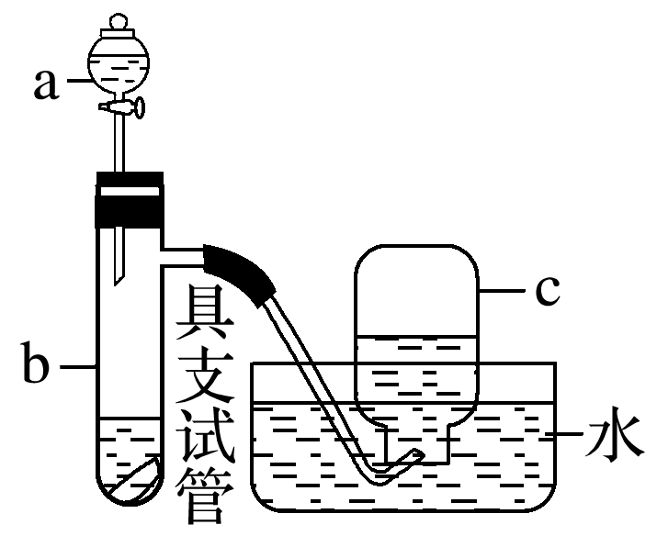
题组三 有关硝酸氧化性的实验探究
7.如图是用浓硝酸、铜片、水等试剂探究浓、稀硝酸的强氧化性并观察还原产物的实验装置。
Ⅰ.浓硝酸的强氧化性实验
将铜片置于具支试管的底部，在分液漏斗中加入约5 mL浓硝酸，往具支试管中放入约2 mL浓硝酸，用排水法收集产生的气体。
1
2
3
4
5
6
7
Cu＋4HNO₃(浓)===Cu(NO₃)₂＋2NO₂↑＋2H₂O
(1)具支试管中发生反应的化学方程式：___________________________。
(2)实验中观察到能证明浓硝酸具有强氧化性的现象是：
______________________________________________________________。
铜片逐渐溶解，溶液变蓝色，有红棕色气体产生

Slide 62
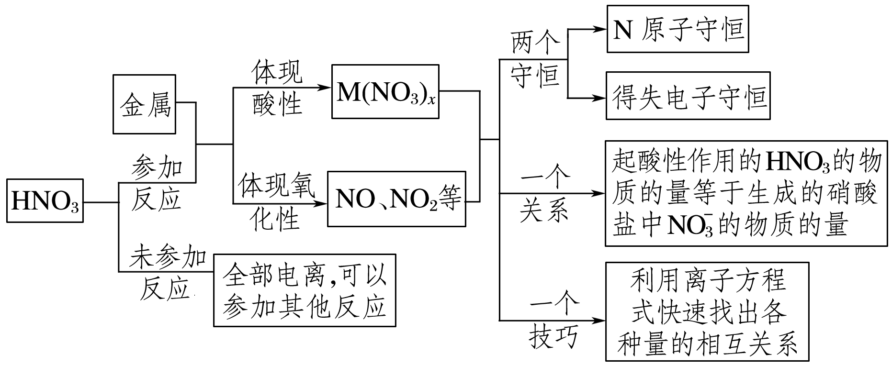
方法指导 答题模板
1.金属与硝酸反应计算题的一般方法
(1)思维模型

Slide 63
(2)计算中的守恒思想的应用
①原子守恒法
HNO₃与金属反应时，一部分HNO₃起酸的作用，以NO 的形式存在于溶液中；一部分作为氧化剂转化为还原产物，这两部分中氮原子的总物质的量等于反应消耗的HNO₃中氮原子的物质的量。
②得失电子守恒法
HNO₃与金属的反应属于氧化还原反应，HNO₃中氮原子得电子的物质的量等于金属失电子的物质的量。

Slide 65
3Cu＋8H⁺+2NO₃⁻===3Cu²⁺＋2NO↑＋4H₂O
6.某稀硫酸和稀硝酸的混合溶液200 mL，平均分成两份。向其中一份中逐渐加入铜粉，最多能溶解9.6 g。向另一份中逐渐加入铁粉，产生气体的量随铁粉质量增加的变化如图所示(已知硝酸只被还原为NO气体)。下列分析或结果错误的是( )
A.原混合酸中NO 物质的量为0.1 mol
B.OA段产生的是NO，AB段的反应为Fe＋
2Fe^{3＋}===3Fe^{2＋}，BC段产生氢气
C.第二份溶液中最终溶质为FeSO₄
D.H₂SO₄浓度为2.5 mol·L^{－1}
①Fe+4H⁺+NO₃⁻=Fe^{3＋} + NO ↑+2H₂O
A
②Fe+2Fe³⁺=3Fe²⁺
×
③Fe+2H⁺=Fe²⁺+H₂ ↑
√
FeSO₄
n(Fe²⁺)
=n(SO₄²⁻₎
②
③
H₂
√
①
NO
√

Slide 66
1
2
3
4
5
6
7
Ⅳ.问题讨论
用等质量的铜片与等体积的浓硝酸、稀硝酸(硝酸均过量)反应时，发现反应后所得溶液前者呈绿色，后者呈蓝色。对此有两种说法：
①两者颜色不同的原因是因为Cu^{2＋}浓度差异引起的。
②前者溶液呈绿色，是因为生成的红棕色NO₂溶解于溶液中引起的。
(6)你认为上述说法________(填“①”或“②”)合理。若是①合理，说明理由，若是②合理，设计一个简单实验证明：____________________
____________________________________________________________。
②
往蓝色溶液中通入NO₂，溶液变成绿色
(或加热绿色溶液，有红棕色气体产生，溶液变成蓝色)

Slide 67
2.现象描述答题模板
(1)全面描述现象的程序——“海、陆、空”
“海”——溶液有什么变化；
“陆”——固体有什么变化；
“空”——气体有什么变化。
(2)规范描述现象的答题模板
如①颜色：……由……(具体颜色)变为……(具体颜色)；
②气体：溶液中产生……(颜色)的气泡，(或)在固体表面产生……(颜色)气泡；
③沉淀：在……(颜色)溶液中产生……(颜色)的沉淀(浑浊)……
返回

Slide 68
考点三 氨和铵盐

Slide 69
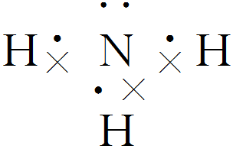
1.氨的分子结构和物理性质
电子式 | 密度 | 气味 | 水溶性
 | 比空气 | 强烈 性气味 | 极易溶于水 (1∶700)
刺激
小
对比：常温下，1体积水溶解气体的体积：
NH3 | HCl | SO2 | H2S | Cl2 | CO2 | O₂ | H₂ NO N₂ CH₄ CO
700 极易溶 | 500 极易溶 | 40 易溶 | 2.6 能溶 | 2 能溶 | 1 能溶 | 微溶不易 溶 | 难溶

Slide 70
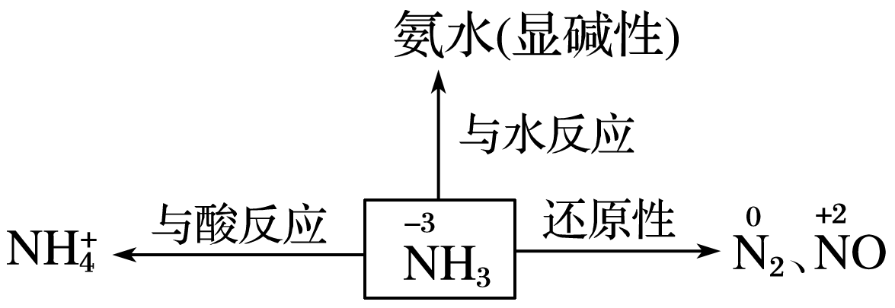
2.氨的化学性质
NH₃↑＋H₂O

Slide 71
(2)氨气与酸的反应
蘸有浓盐酸的玻璃棒与蘸有浓氨水的玻璃棒靠近，其现象为 ，将浓盐酸改为 ，也会出现相同的现象。
化学方程式： 。
(3)与盐溶液的反应
如过量氨水与AlCl₃反应的离子方程式：
。
(4)氨气的还原性——氨的催化氧化
化学方程式： 。
有白烟生成
浓硝酸
HCl＋NH₃===NH₄Cl、 NH₃＋HNO₃===NH₄NO₃

Slide 72
4NH₃ + 5O₂ 4NO + 6H₂O
此反应用于工业制取硝酸
还原性
2NO+ O₂= 2NO₂
3NO₂ + H₂O = 2HNO₃ + NO
2NH₃ + 3Cl_{2(足量)} = N₂ + 6HCl
8NH₃ + 3Cl_{2(不足)} = N₂ + 6NH₄Cl

Slide 73
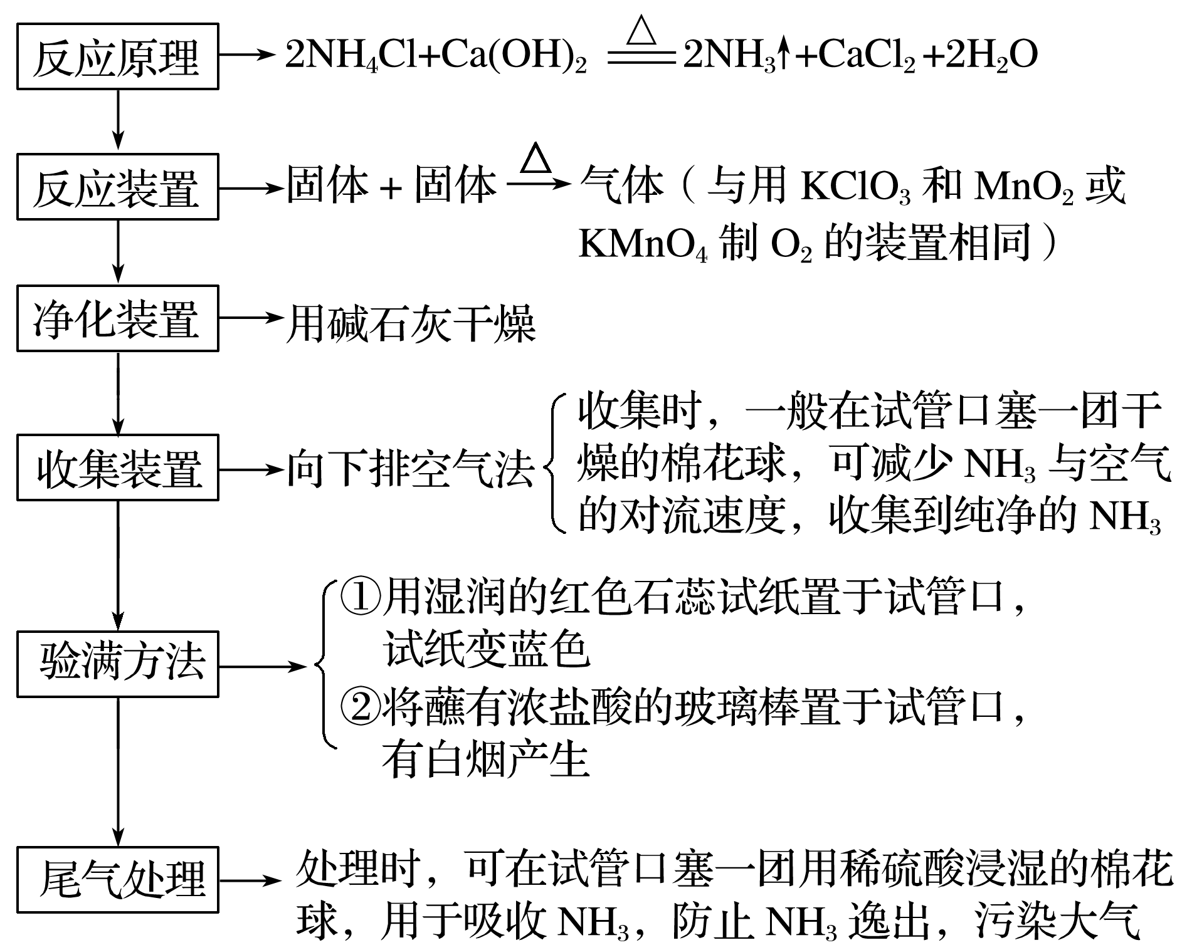
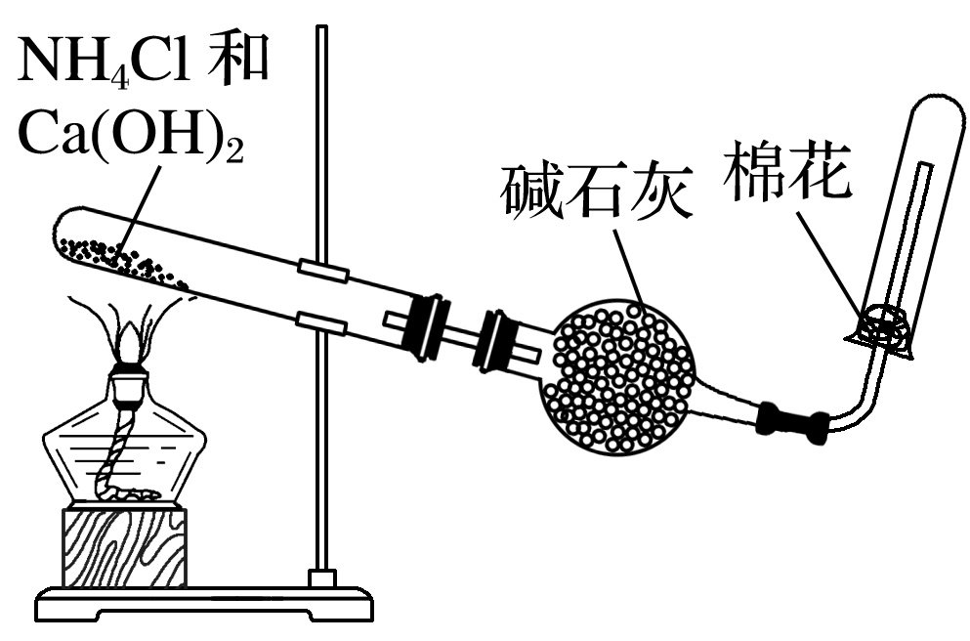
3.氨气的实验室制法
问1能否用NaOH代替Ca(OH)₂?
不能，NaOH固体加热要腐蚀玻璃. SiO₂+2NaOH=Na₂SiO₃+H₂O

Slide 74
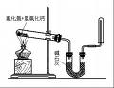
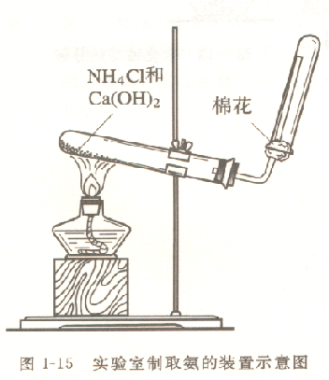
氨气的性质与制法
①、实验室制法
原理:用氯化铵或硫酸铵固体与消石灰混合加热
2NH₄Cl + Ca(OH)₂ CaCl₂ + 2NH₃ ↑+ 2H₂O
装置:固- 固加热（与实验室加热氯酸钾固体制氧气相同
收集:只能用向下排空气法收集
干燥:用碱石灰（CaO 与NaOH固体混合物）
不能用浓H₂SO₄ (NH₄HSO₄) P₂O₅ (NH₄H₂PO₄)
不能用CaCl₂ (CaCl₂.8NH₃)
检验:
（1） 用湿润的红色石蕊试纸（变蓝）
（2）蘸有浓盐酸的玻璃棒接近瓶口（产生白烟）

Slide 75
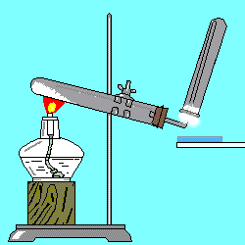
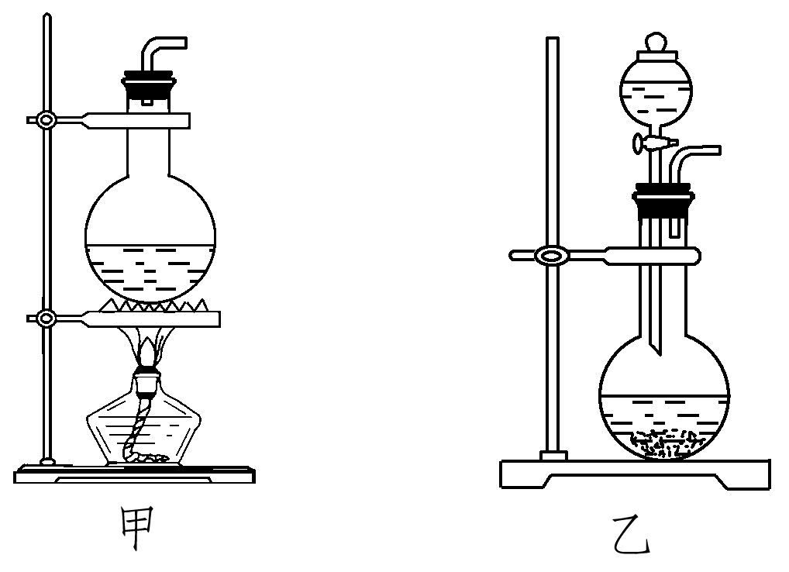
氨气的性质与制法
①、实验室制法
2NH₄Cl + Ca(OH)₂ CaCl₂ + 2NH₃ ↑+ 2H₂O
△
NH₃·H₂O == NH₃↑+ H₂O
碱石灰
CaO和 NaOH
NH₃.H₂O(浓)
H₂O+ NH₃↑
△
NH₃·H₂O+CaO ==NH₃ +Ca(O H)₂
②工业合成氨：
N₂ + 3H₂ 2NH₃

Slide 76
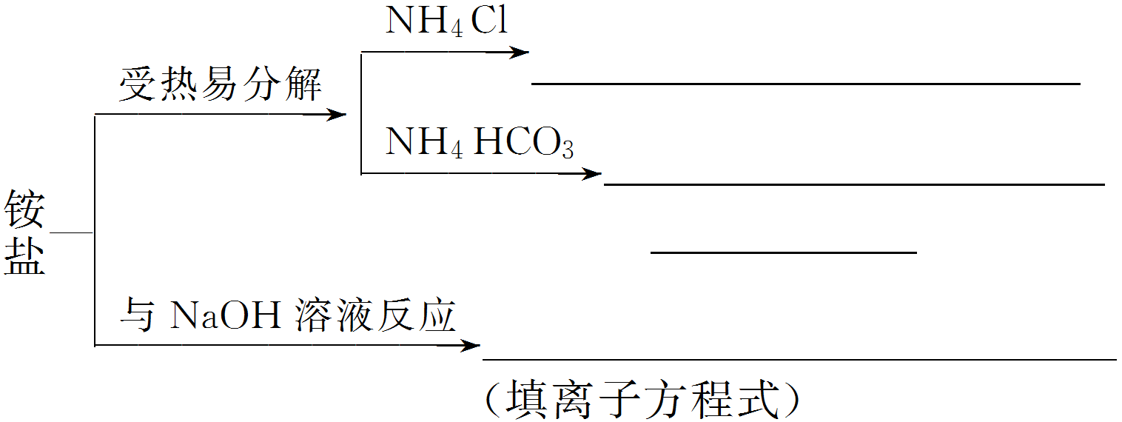


白
△
NH₄Cl == NH₃ ↑ + HCl ↑
△
NH₄⁺ + OH－==== NH₃↑+ H₂O

Slide 77
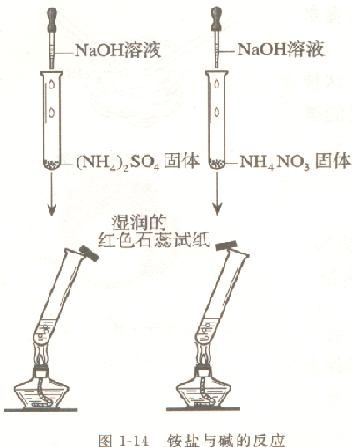
②与碱反应：
NH₄⁺ + OH－==== NH₃↑+ H₂O
△
不加热条件，一般写成:
NH₄⁺+ OH－== NH₃·H₂O
问:利用该反应检验或鉴定NH₄⁺请你说出鉴定NH₄⁺方法？
如何检验NH₄⁺?
(1) 湿润的
红色石蕊试纸
NaOH溶液
取少量
试样于试管
（晶体或溶液）
产生无色有
刺激性气体。
变蓝
△
（2）蘸有浓盐酸的
玻璃棒接近瓶口
白烟

Slide 78
名称
氨水 NH₃.H₂O
液氨 NH₃
成分
H₂O、 NH₃·H₂O NH₃
NH₃
NH₄⁺ OH⁻ H⁺(极少)
纯净物
混合物
（1）致冷剂
（2）制硝酸
氨气的用途
（3）制化肥：硫酸铵、硝酸铵、尿素等
2NH₃+CO₂
加热加压
-H₂O
O
H₂N
C
NH₂
尿素CO(NH₂)₂有微弱的碱性，与强酸作用可生成盐，可水解，是高效(46.7%）固体氮肥，也是有机合成的重要原料。

Slide 79
深度思考
1.(1)现有1 mol·L^{－1}的氨水，则该溶液中NH₃·H₂O浓度是1 mol·L^{－1}吗？为什么？
答案 不是。溶液中NH₃、NH 、NH₃·H₂O的浓度和为1 mol·L^{－1}。
注意：通常认为氨水中的溶质是NH₃。
(2)为什么蘸有浓氨水和浓盐酸的两支玻璃棒靠近时会产生白烟？蘸有浓氨水和浓硫酸的两支玻璃棒靠近时是否也产生白烟？
答案 浓氨水和浓盐酸均有挥发性，挥发出来的NH₃和HCl在空气中相遇，化合生成NH₄Cl固体小颗粒，即为白烟。
浓硫酸没有挥发性，故不可能形成白烟。

Slide 80
2.固态NH₄Cl受热变成气体，气体遇冷又变为固态NH₄Cl；固态碘受热变成蒸气，蒸气遇冷又变成固态碘，这两种现象的本质是否相同？请说明判断的理由。
答案 不相同。NH₄Cl固体受热分解生成NH₃和HCl，化学变化；
固态碘受热升华成为碘蒸气，是物理变化。
4.(1)氢化铵(NH₄H)与氯化铵的结构相似，写出NH₄H与H₂O反应的化学方程式：_____________________________
(2)用浓NH₄Cl溶液处理过的舞台幕布下不易着火，其原因是_________
____________________________________________。
NH₄H＋H₂O===NH₃·H₂O＋H₂↑
NH₄Cl分
解吸热，使温度降低，且产生的气体隔绝了空气

Slide 81

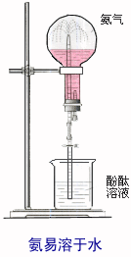
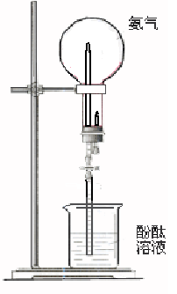
----氨气的喷泉实验
（1）氨为什么会形成喷泉？
氨极易溶于水，使烧瓶内外形成较大的压强差；
（2）溶液为什么变为红色？
氨气溶于水溶液显碱性，无色的酚酞试液遇碱变红色.
（3）实验成败的关键是什么？
a.烧瓶干燥；
b.装置的气密性好；
c.收集的气体纯度高且干燥。

Slide 82
(4)能形成喷泉的条件
从原理上讲，气体要易溶于水或易与水反应，以形成足够大的压强差；从实验条件上讲，烧瓶内气体要充满，气体和仪器均要干燥，装置的气密性要好。
(5)中学化学中常见的能形成喷泉实验的气体和吸收剂如下表：
气体 | HCl | NH₃ | CO₂、SO₂、 Cl₂、H₂S | NO₂＋O₂
吸收剂 | 水或NaOH 溶液 | 水或 盐酸 | 浓NaOH 溶液 | 水

Slide 83
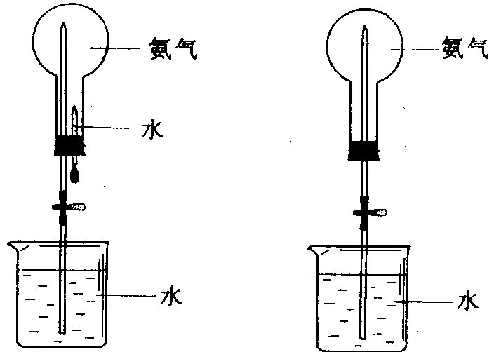
形成喷泉的条件：只要气体易溶于对应的液体，
形成足够的压强差，都可形成喷泉
1.在烧瓶中充满干燥气体，胶头滴管及烧杯中分别盛有液体，下列组合中可能形成喷泉的是
A HCl和H₂O B H₂S和KOH
C NH₃和HCl D CO₂和NaOH溶液
全选
NO₂
2.在标准状况下，用一充满NH₃气体的烧瓶进行喷泉实验，当水充满整个烧瓶后（假定NH₃不扩散到烧杯中），烧瓶内氨水的物质的量浓度是多少？
气体
溶液
溶质按起始的氨气量来计算：
C(氨水)=1/22.4 mol/L
C(HNO₃)= 1/22.4 mol/L

Slide 84
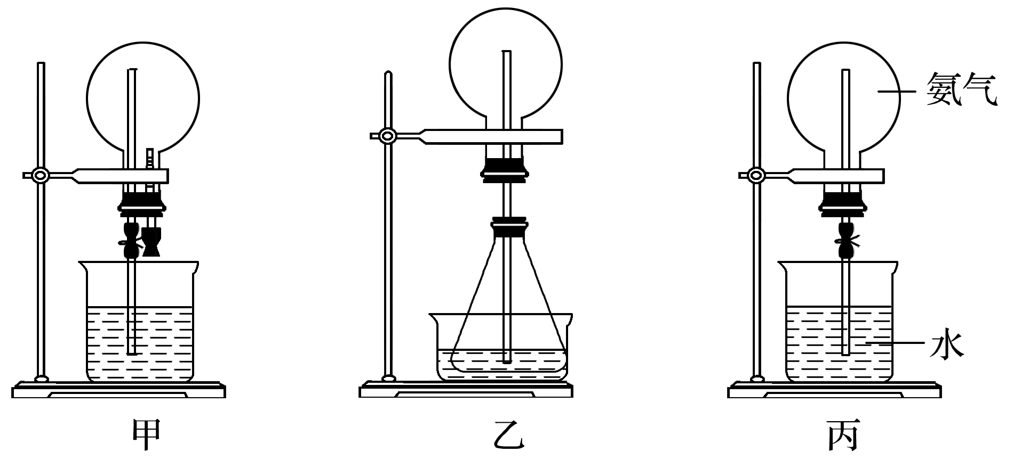
1
2
3
4
5
6
7
题组二 有关喷泉实验的考查
5.喷泉实验是中学化学的一个重要性质实验，也是一种自然现象。其产生原因是存在压强差。试根据下图，回答下列问题：

Slide 85
1
2
3
4
5
6
7
(1)图甲为化学教学中所用的喷泉实验装置。在烧瓶中充满干燥气体，胶头滴管及烧杯中盛有液体。下列组合中不可能形成喷泉的是________(填字母，下同。)
A.HCl和H₂O B.O₂和H₂O
C.NH₃和H₂O D.CO₂和NaOH溶液
(2)在图乙的锥形瓶中，分别加入足量的下列物质，反应后可能产生喷泉的是________。
A.Cu与稀盐酸
B.NaHCO₃与NaOH溶液
C.CaCO₃与稀硫酸
D.NH₄HCO₃与稀盐酸
B
D

Slide 86
1
2
3
4
5
6
7
(3)在图乙的锥形瓶外放一水槽，锥形瓶中加入酒精，水槽中加入冷水后，再加入足量的下列物质，结果也产生了喷泉。水槽中加入的物质不可能是________。
A.浓硫酸 B.生石灰
C.硝酸铵 D.烧碱
(4)城市中常见的人造喷泉及火山爆发原理与上述________装置的原理相似。
C
乙

Slide 87
1
2
3
4
5
6
7
(5)如果只提供如图丙(烧瓶内充满NH₃)的装置，引发喷泉的方法是__________________________________________________________________________________________________________________________________________________________________________________________________________________________________________________________________。
打开止水夹，用手(或热毛巾等)将烧瓶捂热，氨气受热膨胀，赶出玻璃导管内的空气，氨气与水接触，即发生喷泉或烧瓶上覆盖冷毛巾或淋洒冷水，使烧瓶内温度降低，压强减小，从而引发喷泉或在烧瓶上涂抹无水乙醇，由于乙醇挥发带走热量使烧瓶内温度降低，压强减小，引发喷泉

Slide 88
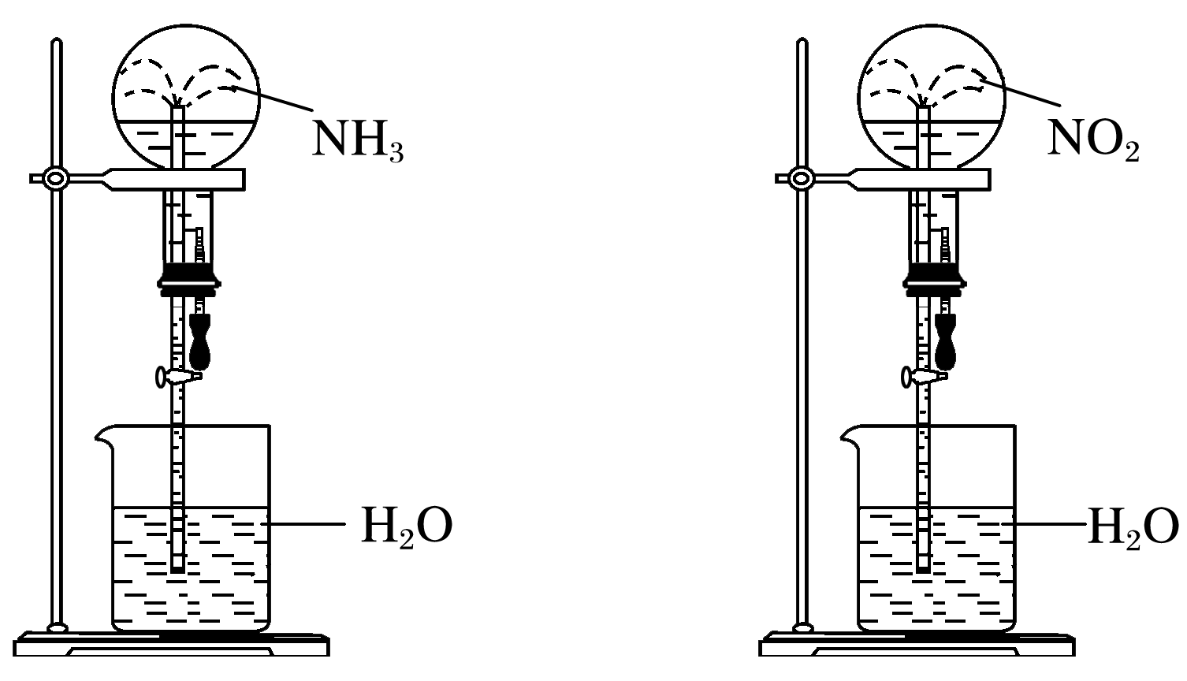
1
2
3
4
5
6
7
6.同温同压下，两个等体积的干燥圆底烧瓶中分别充满①NH₃、②NO₂进行喷泉实验，如图所示，经充分反应后，瓶内溶液的物质的量浓度为( )
C
A.①>② B.①<②
C.①＝② D.不能确定

Slide 89
1
2
3
4
5
6
7
题组一 氨与铵盐的性质及应用
1.关于氨的下列叙述中，错误的是( )
A.氨易液化，因此可用来作制冷剂
B.氨溶解于水显弱碱性，因此可使酚酞溶液变为红色
C.氨气遇到浓盐酸、硫酸都会发生反应，产生白烟现象
D.氨气可被氯气氧化生成N₂，同时还可能产生白烟现象
解析 C项，NH₃＋HCl===NH₄Cl，有白烟生成，但与H₂SO₄反应不会产生白烟；
D项，氨气可被氯气氧化生成N₂，氯气被还原生成HCl，HCl与NH₃化合产生白烟现象。
C
解析答案

Slide 90
1
2
3
4
5
6
7
2.下列说法中正确的是( )
A.所有铵盐受热均可以分解，但产物不一定有NH₃
B.加热可除去NH₄Cl中的少量NaHCO₃
C.在盛有硫酸亚铁铵[(NH₄)₂Fe(SO₄)₂]溶液的试管中，滴加少量NaOH溶
液，在试管口用湿润的红色石蕊试纸检验，试纸变蓝
D.铵盐都易溶于水，其水溶液均呈酸性
解析 铵盐分解不一定产生氨气，如NH₄NO₃在400 ℃以上分解生成N₂、NO₂和H₂O，A项对；
Fe^{2＋}比NH 更易结合OH－，因而加入少量NaOH不会产生NH₃，C项错；
NH₄HCO₃、(NH₄)₂S等溶液均呈碱性，D项错。
A
解析答案

Slide 91
1
2
3
4
5
6
7
3.下列关于氨水的说法中，不正确的是( )
A.氨水和液氨不同，氨水是混合物，液氨是纯净物
B.氨水中物质的量浓度最大的粒子是NH₃·H₂O(水除外)
C.氨水显弱碱性，是弱电解质
D.在1 mol·L^{－1}氨水中，NH₃·H₂O、NH 、NH₃的物质的量浓度之和为
1 mol·L^{－1}
解析答案

Slide 92
1
2
3
4
5
6
7
生成的氨水是混合物，其中的NH₃·H₂O是弱电解质，电离程度小，且NH₃分子极易与H₂O结合，故其中浓度最大的粒子是NH₃·H₂O(H₂O除外)。
答案 C

Slide 93
1
2
3
4
5
6
7
解析 假设两个烧瓶内均充有a mol气体，烧瓶容积为V L则：
答案 C

Slide 94
1
2
3
4
5
6
7
题组三 氨气的实验室制法
7.某学习兴趣小组探究氨气的制取实验：
(1)甲同学拟用下列实验方法制备氨气，其中合理的是________(填字母)。
A.将氯化铵固体加热分解收集产生的气体
B.将浓氨水滴入氢氧化钠固体中，收集产生的气体
C.将碳酸氢铵加热分解产生的气体用碱石灰干燥
D.将氯化铵稀溶液滴入氢氧化钠固体中，收集产生的气体
解析 加热氯化铵产生氯化氢和氨气，遇冷又转化为氯化铵固体，不能制取氨气，用浓氨水与氢氧化钠固体混合制氨气时，将氨水滴入氢氧化钠固体中更方便操作，而且节约氨水的用量。
BC
解析答案

Slide 95
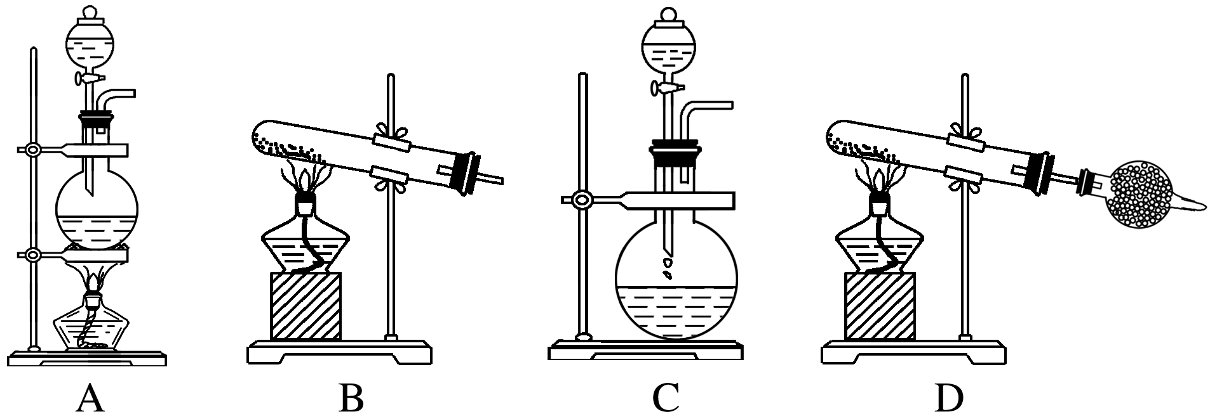
1
2
3
4
5
6
7
(2)根据上述正确的原理，该同学欲用下列常见的实验室制气装置制取氨气，适宜的装置是________。
CD
解析 将浓氨水滴入氢氧化钠固体制氨气用C装置，将碳酸氢铵加热分解，产生的气体用碱石灰干燥制氨气选用D装置。
解析答案

Slide 96
1
2
3
4
5
6
7
(3)气体的性质是气体收集方法选择的主要依据。下列性质与收集方法无关的是____________(填序号)。
①密度 ②颜色 ③溶解性 ④热稳定性 ⑤与氧气反应
解析 收集气体可采用排空气法(密度、气体不能被氧气氧化等)，也可采用排水法(不易溶于水)，与其他性质无关。
②④
解析答案

Slide 97
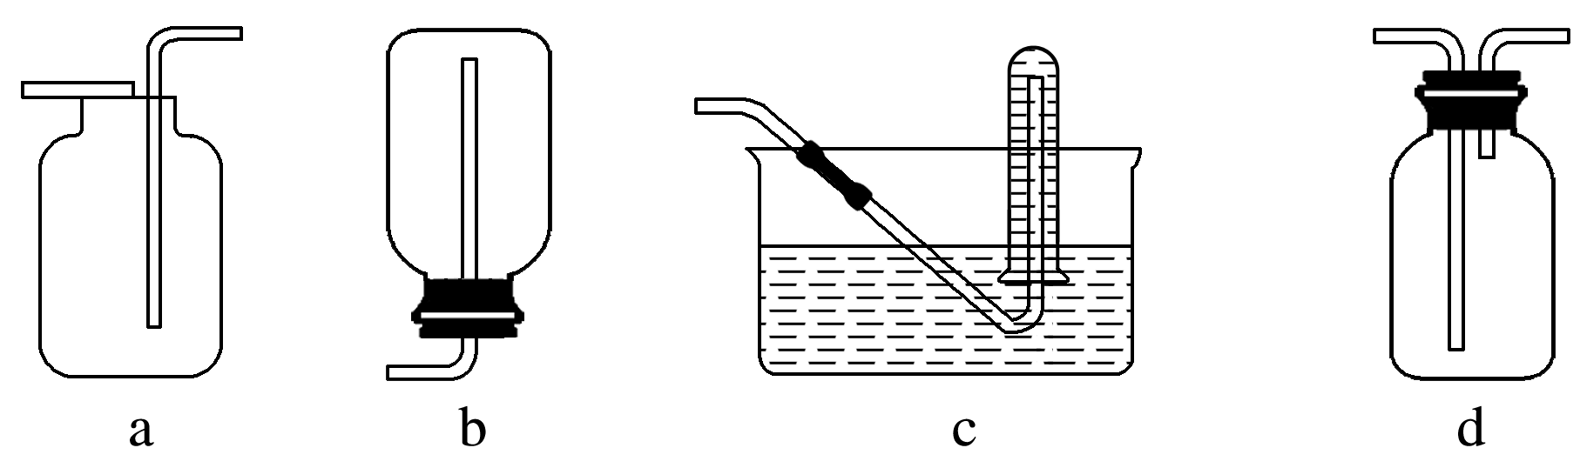
1
2
3
4
5
6
7
(4)下图是甲同学设计收集氨气的几种装置，其中可行的是________，集气的原理是_________________________________________________
_____________。
d
利用氨气密度小于空气，采用短管进氨气，长管出空气，即可收集氨气
解析 氨气极易溶于水，故采用向下排空气法收集。
解析答案

Slide 98
考点四 氮及其重要化合物的综合应用

Slide 99
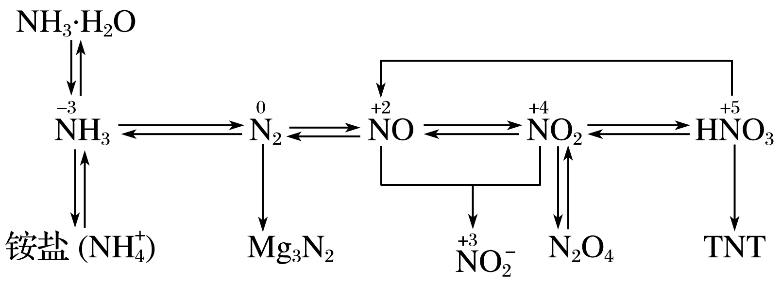
注意 箭头指出可体现物质的性质，指向可寻找该物质的制备方法。

Slide 100
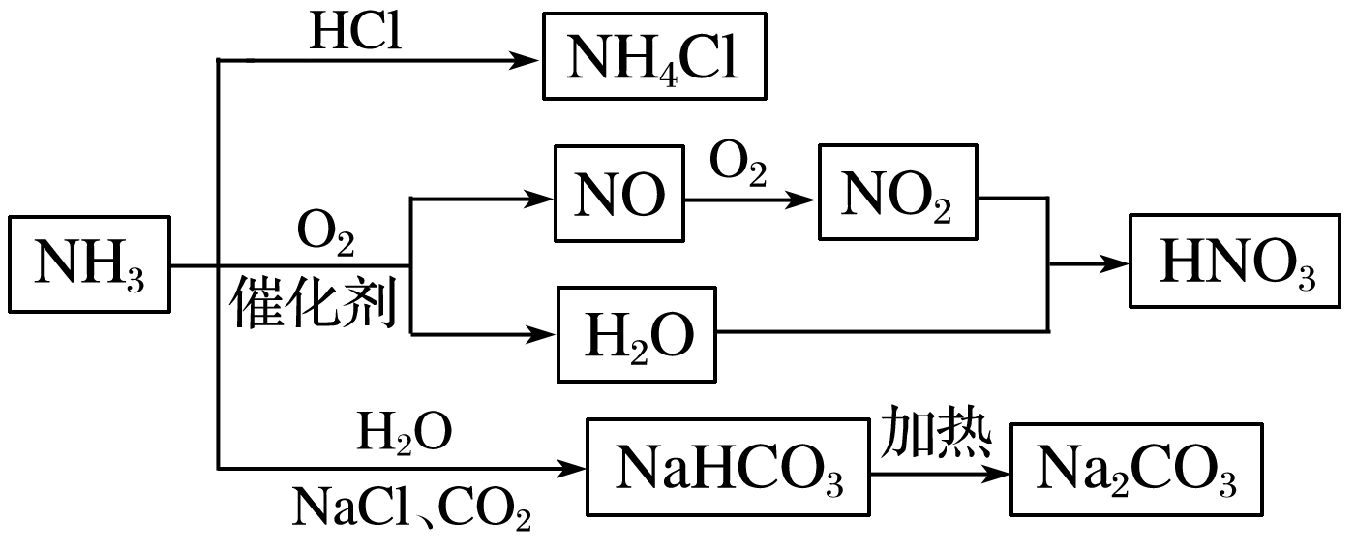
1
2
3
题组一 氮及其化合物的转化
1.NH₃是一种重要的化工原料，可以制备一系列物质(如图)。下列有关表述正确的是( )

Slide 101
1
2
3
A.NH₄Cl和NaHCO₃都是常用的化肥
B.NH₄Cl、HNO₃和Na₂CO₃受热时都易分解
C.NH₃和NO₂在一定条件下可发生氧化还原反应
D.图中所涉及的盐类物质均可以水解
解析 NaHCO₃不能用作肥料，A项错；
Na₂CO₃很稳定，受热时不易分解，B项错；
图中的NaCl是强酸强碱盐，不水解，D项错。
答案 C
解析答案

Slide 102
1
2
3
2.在下列物质转化中，A是一种正盐，D的相对分子质量比C的相对分子质量大16，E是酸，当X无论是强酸还是强碱时，都有如下的转化关系：
当X是强酸时，A、B、C、D、E均含同一种元素；当X是强碱时，A、B、C、D、E均含另外同一种元素。请回答：
(1)A是________，Y是________，Z是________。
(2)当X是强酸时，E是________，写出B生成C的化学方程式：________
____________________________________________________________。
(3)当X是强碱时，E是________，写出B生成C的化学方程式：________
____________________________________________________________。
解析答案

Slide 103
1
2
3

Slide 104
1
2
3
答案 (1)(NH₄)₂S O₂ H₂O

Slide 105
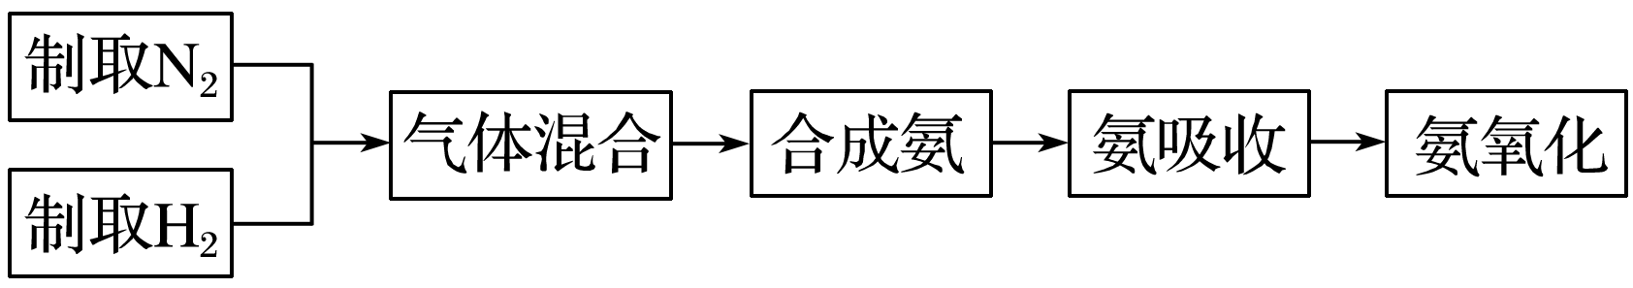
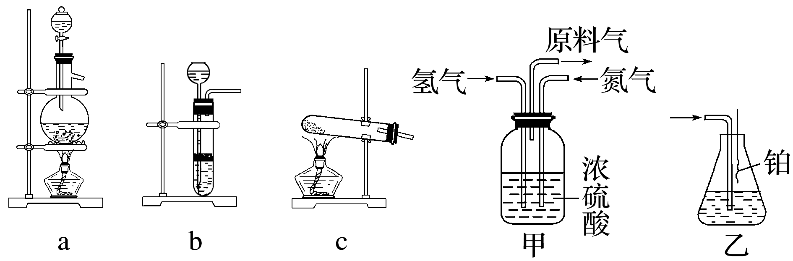
1
2
3
题组二 含氮物质的性质与实验综合
3.实验室模拟合成氨和氨催化氧化的流程如下：

Slide 106
1
2
3
已知实验室可用饱和亚硝酸钠(NaNO₂)溶液与饱和氯化铵溶液经加热后反应制取氮气。
(1)从图中选择制取气体的合适装置：氮气_____、氢气______。
(2)氮气和氢气通过甲装置，甲装置的作用除了将气体混合外，还有__________、______________________。
(3)氨合成器出来经冷却的气体连续通入乙装置的水中吸收氨，________(“会”或“不会”)发生倒吸，原因是_____________________
_________________________。
a
b
干燥气体
控制氢气和氮气的流速
不会
因为混合气体中含有大
量难溶于水的氮气、氢气
答案

Slide 107
1
2
3
(4)用乙装置吸收一段时间氨后，再通入空气，同时将经加热的铂丝插入乙装置的锥形瓶内，能使铂丝保持红热的原因是_________________
____________，锥形瓶中还可观察到的现象是__________________。
(5)写出乙装置中氨氧化的化学方程式：___________________________。
(6)反应结束后锥形瓶内的溶液中含有的离子为H＋、OH－、________、________。
氨的氧化反应是一
个放热反应
有红棕色气体产生
答案

Slide 108
1.有关氮及其重要化合物的推断题常以“产生白烟、红棕色气体、无色气体在空气中变为红棕色、能使湿润红色石蕊试纸变为蓝色”等特殊现象为突破口。
2.不同价态的含氮物质的转化
(1)歧化——同一元素的化合价在同一反应中既升高又降低。
如：3NO₂＋H₂O===2HNO₃＋NO
2NO₂＋2NaOH===NaNO₃＋NaNO₂＋H₂O

Slide 109
返回

Slide 110
探究高考 明确考向

Slide 111
1
2
3
4
5
6
1.(2015·全国卷Ⅰ，7)我国清代《本草纲目拾遗》中记叙无机药物335种，其中“强水”条目下写道：“性最烈，能蚀五金……其水甚强，五金八石皆能穿滴，惟玻璃可盛。”这里的“强水”是指( )
A.氨水 B. 硝酸 C.醋 D.卤水
解析 根据题意，“强水”能溶解大多数金属和矿物，所以为硝酸。
B
解析答案

Slide 112
1
2
3
4
5
6
2.(2015·上海，2)下列物质见光不会分解的是( )
A.HClO B.NH₄Cl
C.HNO₃ D.AgNO₃
解析答案

Slide 113
1
2
3
4
5
6
B项，NH₄Cl在加热时发生分解反应，而在光照时不会分解，正确；
答案 B

Slide 114
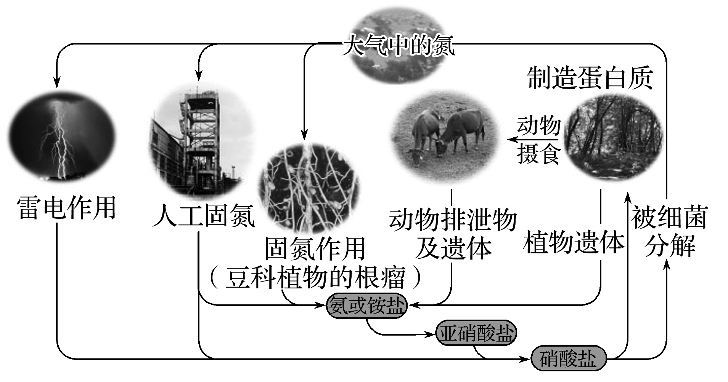
1
2
3
4
5
6
3.(2015·北京理综，8)下列关于自然界中氮循环(如下图)的说法不正确的是( )

Slide 115
1
2
3
4
5
6
A.氮元素均被氧化
B.工业合成氨属于人工固氮
C.含氮无机物和含氮有机物可相互转化
D.碳、氢、氧三种元素也参加了氮循环
解析 A项，合成氨反应中，氮元素的化合价降低被还原，错误；
B项，工业合成氨属于人工固氮，正确；
C项，硝酸盐转化为蛋白质及经动物消化使蛋白质转化为氨气和铵盐，实现了含氮无机物和含氮有机物的相互转化，并且碳、氢、氧三种元素也参加了氮的循环，C正确，D正确。
答案 A
解析答案

Slide 116
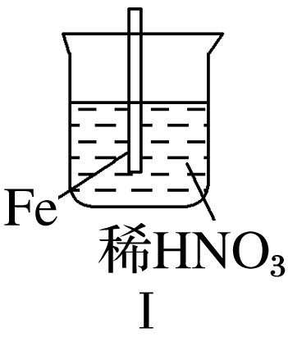
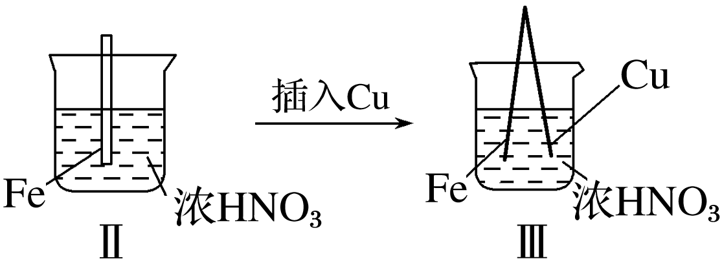
1
2
3
4
5
6
4.(2015·北京理综，12)在通风橱中进行下列实验：
步骤
现象 | Fe表面产生大量无色气泡，液面上方变为红棕色 | Fe表面产生少量红棕色气泡后，迅速停止 | Fe、Cu接触后，其表面均产生红棕色气泡

Slide 117
1
2
3
4
5
6
下列说法不正确的是( )
A.Ⅰ中气体由无色变为红棕色的化学方程式：2NO＋O₂===2NO₂
B.Ⅱ中的现象说明Fe表面形成致密的氧化膜，阻止Fe进一步反应
C.对比Ⅰ、Ⅱ中的现象，说明稀HNO₃的氧化性强于浓HNO₃
D.针对Ⅲ中的现象，在Fe、Cu之间连接电流计，可判断Fe是否被氧化
解析答案

Slide 118
1
2
3
4
5
6
解析 A项，铁与稀硝酸反应生成NO，NO与空气中O₂反应生成NO₂,2NO＋O₂===2NO₂，正确；
B项，铁遇浓硝酸钝化，阻止铁继续与浓硝酸反应，正确；
C项，对比Ⅰ、Ⅱ，说明浓硝酸的氧化性强于稀硝酸，错误；
D项，装置Ⅲ形成原电池，通过电流计指针偏转的方向，可判断铁是否被氧化，正确。
答案 C

Slide 119
1
2
3
4
5
6
5.2014高考涉及氮及其化合物选项正误判断，正确的划“√”，错误的划“×”
(1)NH₃能使酚酞溶液变红，因而NH₃可用于设计喷泉实验( )
(2014·广东理综，9C)
解析 NH₃可用于设计喷泉实验，是因为氨气易溶于水。
(2)实验室用锌粒、稀HNO₃以及试管、带导管的橡皮塞可制取H₂( )
(2014·安徽理综，9C)
解析 稀HNO₃具有强氧化性，锌粒与稀硝酸反应不能产生H₂。
×
×
解析答案

Slide 120
1
2
3
4
5
6
(3)由于反应物浓度越大，反应速率越快，因而常温下，相同的铝片中分别加入足量的浓、稀硝酸，浓硝酸中铝片先溶解完( )
(2014·安徽理综，12B)
解析 浓硝酸使铝片在常温下钝化。
(4)制二氧化氮时，用水或NaOH溶液吸收尾气( )
(2014·天津理综，2D)
解析 二氧化氮与水反应产生NO，不能用水吸收。
×
×
解析答案

Slide 121
1
2
3
4
5
6
(5)用湿润的碘化钾淀粉试纸鉴别Br₂(g)和NO₂( )
(2014·重庆理综，2B)
解析 Br₂(g)和NO₂都具有强氧化性，都能使湿润的碘化钾淀粉试纸变蓝。
(6)Cu溶于稀HNO₃的离子方程式为Cu＋2H＋＋NO ===Cu^{2＋}＋NO₂↑＋H₂O( )
(2014·江苏，7A)
解析 Cu与稀硝酸反应产生NO。
(7)NH₃、O₂和HNO₃三种物质中，任意两种物质在一定条件下均能发生反应( )
(2014·江苏，8B)
解析 O₂和HNO₃二者不能反应。
×
×
×
解析答案

Slide 122
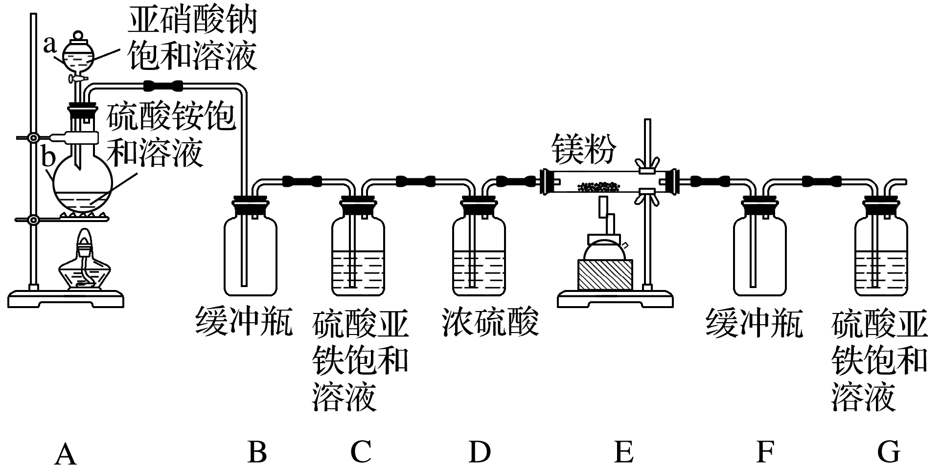
1
2
3
4
5
6
6.(2013·大纲全国卷，28)制备氮化镁的装置示意图如下：

Slide 123
1
2
3
4
5
6
回答下列问题：
(1)检查装置气密性的方法是_____________________________________
__________________________________________________________________________________________________，a的名称是_________，b的名称是__________。
解析 检查装置气密性时要将装置设置成密闭体系(关闭分液漏斗活塞并在G中加入水)，然后利用热膨胀原理来检验。
关闭分液漏斗活塞，并在G中加入水，微热b，这时G中有气泡冒出，停止加热冷却后，G中插在溶液里的玻璃管形成一段稳定的水柱，则气密性良好
分液漏斗
圆底烧瓶
解析答案

Slide 124
1
2
3
4
5
6
(2)写出NaNO₂和(NH₄)₂SO₄反应制备氮气的化学方程式____________
__________________________________。
解析 NaNO₂中N元素显＋3价，在反应中将(NH₄)₂SO₄中－3价氮氧化，两者发生归中反应生成N₂，根据电子守恒和质量守恒来配平化学方程式。
(NH₄)₂SO₄
解析答案

Slide 125
1
2
3
4
5
6
(3)C的作用是____________________，D的作用是____________，是否可以把C与D的位置对调并说明理由____________________________。
解析 由于开始装置中含有空气，故利用硫酸亚铁除去空气中的O₂及反应中生成的氮氧化物；浓硫酸的作用是作吸水剂，将生成的N₂干燥。
(4)写出E中发生反应的化学方程式___________________。
解析 镁是活泼金属，在加热条件下能与氮气反应生成氮化镁。
除去氧气(及氮氧化物)
除去水蒸气
不能，对调后无法除去水蒸气
解析答案

Slide 126
1
2
3
4
5
6
(5)请用化学方法确定是否有氮化镁生成，并检验是否含有未反应的镁，写出实验操作及现象____________________________________________
__________________________________________________________________________________________________________________________________________________________________________。
解析 Mg₃N₂能与水反应生成NH₃，故只要检验加入水后能否生成氨气即可知是否有Mg₃N₂生成；金属镁的检验可以通过加入酸来检验。
取少量产物于试管中，加入少量蒸馏水，试管底部有沉淀生成，可闻到刺激性氨味(或把湿润的红色石蕊试纸放在管口，试纸变蓝)，证明产物中含有氮化镁；弃去上层清液，加入盐酸，若观察到有气泡产生，则证明产物中还含有未反应的镁
解析答案
返回

Slide 127
练出高分

Slide 128
1
2
3
4
5
6
7
8
9
10
11
12
13
14
1.N、O、Si、S是重要的非金属元素，下列说法正确的是( )
A.N、O、S、Si的原子半径逐渐增大，非金属性逐渐减弱
B.氮的氧化物和硫的氧化物既是形成光化学烟雾，又是形成酸雨的主要
物质
C.汽车尾气中排放的氮氧化合物主要是由游离态氮转化来的
D.N、Si、S的单质均能和氧气反应，生成的产物分别是NO₂、SiO₂和SO₂
解析答案

Slide 129
1
2
3
4
5
6
7
8
9
10
11
12
13
14
解析 同周期元素自左向右原子半径逐渐减小，非金属性逐渐增强。同主族元素自上而下原子半径逐渐增大，非金属性逐渐减弱则O、N、S、Si的原子半径逐渐增大，非金属性逐渐减弱，A错误；
硫的氧化物不能形成光化学烟雾，B错误；
汽车尾气中的NO_{x}主要是空气中的N₂、O₂在汽缸内化合生成，C正确；
氮气和氧气反应生成NO，得不到NO₂，D错误。
答案 C

Slide 130
1
2
3
4
5
6
7
8
9
10
11
12
13
14
D
2.下列有关氮气用途的说法不正确的是( )
A.作焊接金属的保护气
B.制硝酸和化肥的原料
C.食品袋中充氮气来防腐
D.与氧气反应制NO从而制硝酸
解析 氮气的化学性质不活泼，能防止金属在高温下被空气中的氧气氧化，A正确；
氮气可用于合成氨，氨可作制硝酸和化肥的原料，B正确；
食品袋中充氮气可防止食品缓慢氧化而变质，C正确；
氮气与氧气的反应很难进行，不能用氮气与氧气反应制NO，D错误。
解析答案

Slide 131
1
2
3
4
5
6
7
8
9
10
11
12
13
14
3.NO对环境的危害在于( )
①破坏臭氧层 ②高温下能使金属被氧化 ③造成酸雨
④与人体血红蛋白相结合
A.仅①③ B.仅③④
C.①②③ D.①③④
解析 ②NO在高温下稳定，不能氧化金属，④不属于对环境的危害。
A
解析答案

Slide 132
1
2
3
4
5
6
7
8
9
10
11
12
13
14
4.用浓氯化铵溶液处理过的舞台幕布不易着火。其原因是( )
①幕布的着火点升高 ②幕布的质量增加 ③氯化铵分解吸收热量，降低了温度 ④氯化铵分解产生的气体隔绝了空气
A.①② B.③④
C.①③ D.②④
解析 氯化铵分解吸收热量，能降低温度，并且分解产生的氯化氢和氨气能隔绝空气，破坏了可燃物的燃烧条件，故能使幕布不易着火。
B
解析答案

Slide 133
1
2
3
4
5
6
7
8
9
10
11
12
13
14
5.氨气溶于水得到氨水，氯气溶于水得到氯水，下列关于新制的氨水、氯水的描述正确的是( )
A.“两水”都是混合物，溶液中含有的粒子种类、数目相同
B.“两水”中都存在可逆反应的化学平衡和弱电解质的电离平衡
C.“两水”都有刺激性气味，都能漂白有机色素
D.“两水”放置时间较久后，都会因为相同的原理而变质
解析答案

Slide 134
1
2
3
4
5
6
7
8
9
10
11
12
13
14
解析 A项，氨水中的微粒有NH₃·H₂O、H₂O、NH₃三种分子和NH 、OH－、H＋三种离子，氯水中有Cl₂、HClO、H₂O三种分子和Cl－、ClO－、H＋、OH－四种离子，所以微粒的种类、数目均不相同；
C项，氨水没有漂白性，不能漂白有机色素；
D项，“两水”的变质原因不相同，氨水因挥发而“变质”，而氯水主要因HClO分解而变质。
答案 B

Slide 135
1
2
3
4
5
6
7
8
9
10
11
12
13
14
解析答案

Slide 136
1
2
3
4
5
6
7
8
9
10
11
12
13
14
解析 分析可知C的化合价由＋2变为＋4价，N的化合价由正价变为0价，故A正确；
x＝2时，每生成1 mol N₂，反应中2 mol N由＋4变为0价，转移电子数为8 mol，故B错误；
N₂中为三键，CO₂中为两个双键，故C正确；
氧化剂与还原剂的物质的量之比为1∶1时，NO_{x}为NO，即氮元素化合价为＋2，D正确。
答案 B

Slide 137
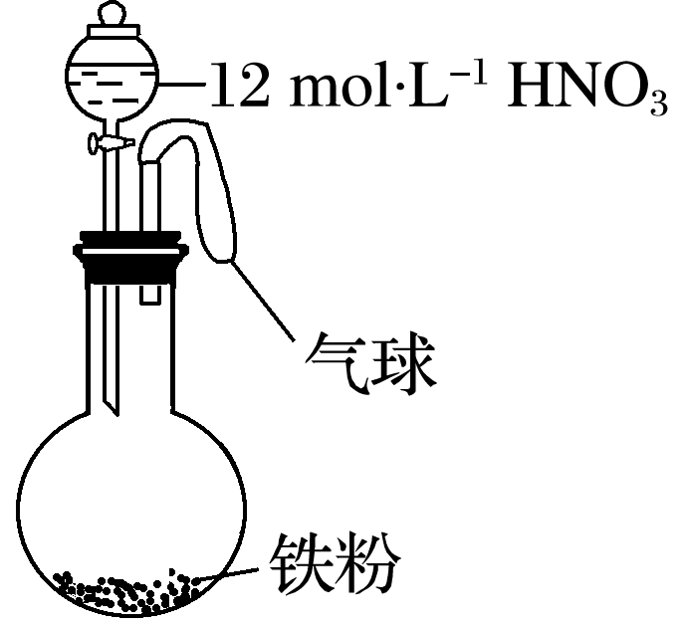
1
2
3
4
5
6
7
8
9
10
11
12
13
14
7.如图所示，向一定量的铁粉中加入一定体积12 mol·L^{－1}的硝酸，加热充分反应后，下列微粒在体系中一定大量存在的是( )
①NO ②Fe^{3＋} ③H＋ ④NO ⑤NO₂
A.① B.①⑤
C.②④⑤ D.①②③⑤
解析答案

Slide 138
1
2
3
4
5
6
7
8
9
10
11
12
13
14
解析 本题对Fe与浓HNO₃由于相对量不同而得到不同产物的知识进行了考查。Fe与浓HNO₃反应可能生成Fe(NO₃)₂(Fe过量)或Fe(NO₃)₃(Fe不足)和NO₂。故一定存在NO 和NO₂。
答案 B

Slide 139
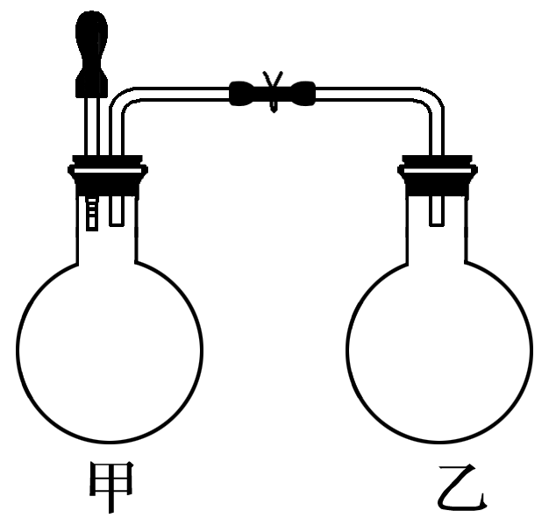
1
2
3
4
5
6
7
8
9
10
11
12
13
14
8.某同学仿照喷泉实验原理在实验室里做了一个“喷烟实验”。如图所示，在甲、乙两个烧瓶中分别装入X、Y两种无色气体，胶头滴管中盛有含酚酞的NaOH溶液，实验时将胶头滴管内的液体挤入甲烧瓶中，然后打开弹簧夹，便可看到甲烧瓶中的导管喷出白色的烟，同时甲烧瓶中的溶液颜色逐渐变浅最后褪为无色。则X、Y分别为( )
A.NH₃和HCl B.HCl和NH₃
C.SO₂和HCl D.NO和HCl
解析答案

Slide 140
1
2
3
4
5
6
7
8
9
10
11
12
13
14
解析 要想产生“喷烟”现象，应具备两个条件：一是形成压强差，二是两种气体反应会生成白烟，排除C、D项。
根据甲中溶液颜色发生的变化，结合题给条件“胶头滴管中盛有含酚酞的NaOH溶液”可知，甲中气体显碱性，即X为NH₃，故Y为HCl，选A。
答案 A

Slide 141
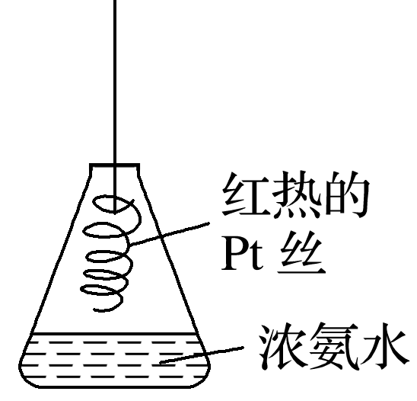
1
2
3
4
5
6
7
8
9
10
11
12
13
14
9.探究氨气及铵盐性质的过程中，下列根据实验现象得出的结论不正确的是( )
A.将集有氨气的试管倒扣于水槽中，液体迅速充满试管，说明氨气极易
溶于水
B.将pH＝11的氨水稀释1 000倍，测得pH>8，说明NH₃·H₂O为弱碱
C.加热NH₄HCO₃固体，观察到固体逐渐减少，试管口有液滴产生，说明
NH₄HCO₃受热不稳定
D.将红热的Pt丝伸入右图所示的锥形瓶中，瓶口出现少量红
棕色气体，说明氨气的氧化产物为NO₂
解析答案

Slide 142
1
2
3
4
5
6
7
8
9
10
11
12
13
14
答案 D

Slide 143
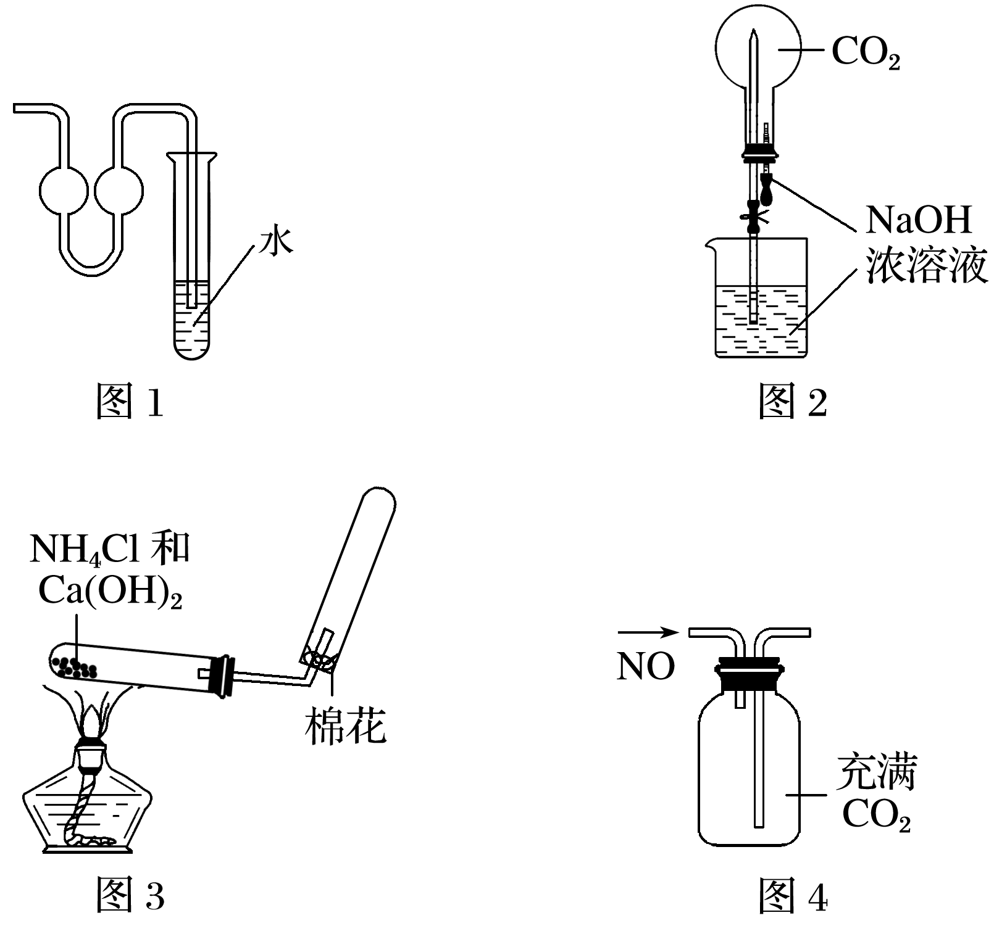
1
2
3
4
5
6
7
8
9
10
11
12
13
14
10.用下列实验装置进行相应实验，不能达到实验目的的是( )

Slide 144
1
2
3
4
5
6
7
8
9
10
11
12
13
14
A.图1：少量氨气的尾气吸收装置
B.图2：二氧化碳的喷泉实验
C.图3：制备和收集氨气
D.图4：收集NO气体
解析 C项，收集NH₃导气管应插入到试管底部。
答案 C
解析答案

Slide 145
1
2
3
4
5
6
7
8
9
10
11
12
13
14
11.有一稀硫酸和稀硝酸的混合酸，其中H₂SO₄和HNO₃的物质的量浓度分别是4 mol·L^{－1}和2 mol·L^{－1}，取10 mL此混合酸，向其中加入过量的铁粉，待反应结束后，可产生标准状况下的气体的体积为(设反应中HNO₃被还原成NO)( )
A.0.448 L B.0.672 L
C.0.896 L D.0.224 L
解析答案

Slide 146
1
2
3
4
5
6
7
8
9
10
11
12
13
14
因为过量的铁还可以和溶液中过量的H＋反应产生H₂，即有Fe＋2H＋===Fe^{2＋}＋H₂↑，生成的H₂为0.224 L，
所以气体体积共计0.672 L，应选B。
答案 B

Slide 147
1
2
3
4
5
6
7
8
9
10
11
12
13
14
解析答案

Slide 148
1
2
3
4
5
6
7
8
9
10
11
12
13
14
解析 由方程式知，生成1 mol N₂O时消耗3 mol CO，A错误；
1 mol N₂O与1 mol CO₂都含有22 mol电子，B正确；
N₂O中氮元素的化合价为＋1价，是氮元素的中间价态，既具有氧化性又具有还原性，C错误。
答案 B

Slide 149
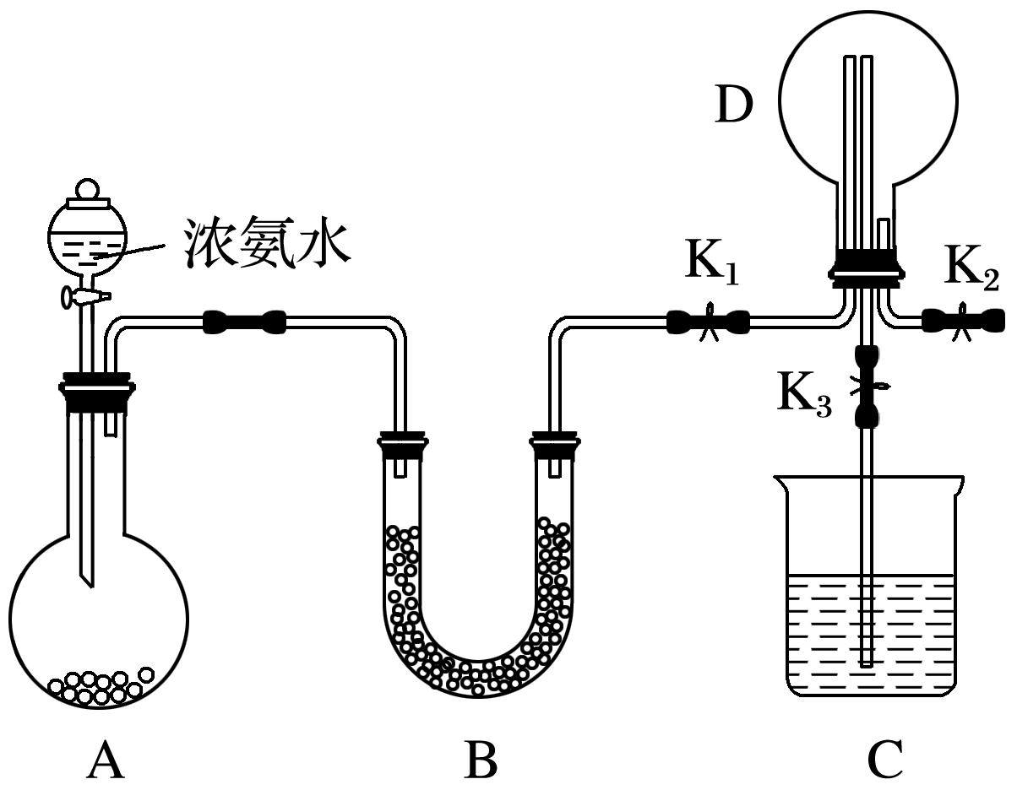
1
2
3
4
5
6
7
8
9
10
11
12
13
14
13.某化学兴趣小组利用如图装置制取氨气并探究氨气的有关性质。
(1)装置A中烧瓶内试剂可选用________(填序号)。
a.碱石灰 b.浓硫酸
c.生石灰 d.五氧化二磷
e.烧碱固体
解析答案

Slide 150
1
2
3
4
5
6
7
8
9
10
11
12
13
14
解析 解答本题要注意以下四点：①实验室中快速制备氨气的方法和原理；②氨气的“喷泉实验”原理和操作；③氯气的实验室制法和尾气吸收；④氨气和氯气的反应原理。
答案 ace

Slide 151
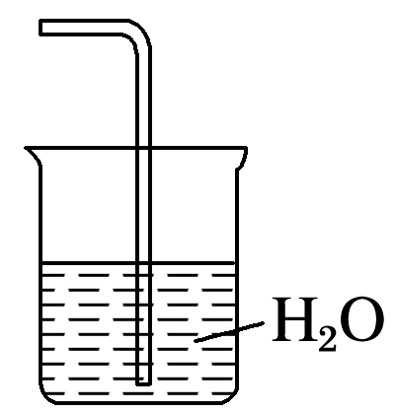
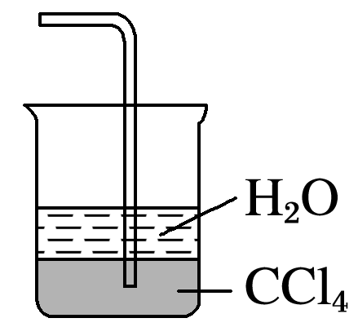
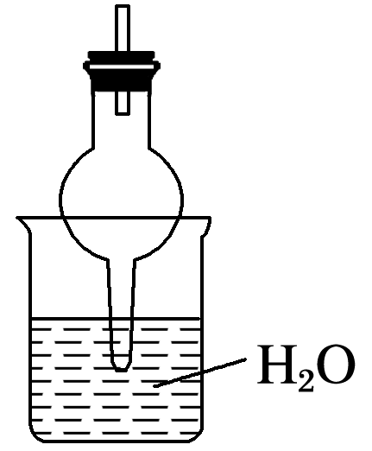
1
2
3
4
5
6
7
8
9
10
11
12
13
14
(2)若探究氨气的溶解性，需在K₂的导管末端连接下表装置中的________(填序号)装置，当装置D中集满氨气后，关闭K₁、K₂，打开K₃，引发喷泉的实验操作是________________________________________。
备选装置(其中水中含酚酞溶液)
Ⅰ | Ⅱ | Ⅲ
解析答案

Slide 152
1
2
3
4
5
6
7
8
9
10
11
12
13
14
解析 氨气极易溶于水，不溶于CCl₄，要用防倒吸装置，因此选择Ⅱ或Ⅲ。要使装置D发生喷泉现象，必须使烧瓶中的压强迅速降低，形成内外压强差。用热毛巾将烧瓶捂热，可使D中氨气受热膨胀，通过导管后溶于水，D中压强变小即产生“喷泉”。
答案 Ⅱ或Ⅲ 用热毛巾将烧瓶捂热片刻(其他合理答案均可)

Slide 153
1
2
3
4
5
6
7
8
9
10
11
12
13
14
(3)若探究氨气的还原性，需打开K₁、K₃，K₂处导管连接制取纯净、干燥氯气的装置。
①用二氧化锰与浓盐酸制取氯气，生成气体必须通过盛有____________
________________试剂的洗气瓶；
②D中氨气与氯气反应产生白烟，同时生成一种无色无味的气体，该反应的化学方程式为____________________________________________；
③从K₃处导管逸出的气体中含有少量Cl₂，则C装置中应盛放____________溶液(填化学式)，反应的离子方程式为________________
____________________________________________________________。
解析答案

Slide 154
1
2
3
4
5
6
7
8
9
10
11
12
13
14
解析 ①用二氧化锰与浓盐酸制取的氯气中，混有氯化氢气体和水蒸气，通过饱和食盐水除去氯化氢，通过浓硫酸除去水蒸气。
②探究氨气具有还原性，氯气与氨气反应产生白烟，联系NH₃＋HCl===NH₄Cl可知，“白烟”的成分为氯化铵，氯元素化合价降低，则生成的“无色无味气体”必为氨气的氧化产物，可推知为氮气。
③氯气是有毒气体，可与强碱溶液反应，因此可用氢氧化钠溶液进行尾气吸收。
答案 ①饱和食盐水、浓硫酸
②3Cl₂＋8NH₃===6NH₄Cl＋N₂
③NaOH Cl₂＋2OH－===Cl－＋ClO－＋H₂O

Slide 155
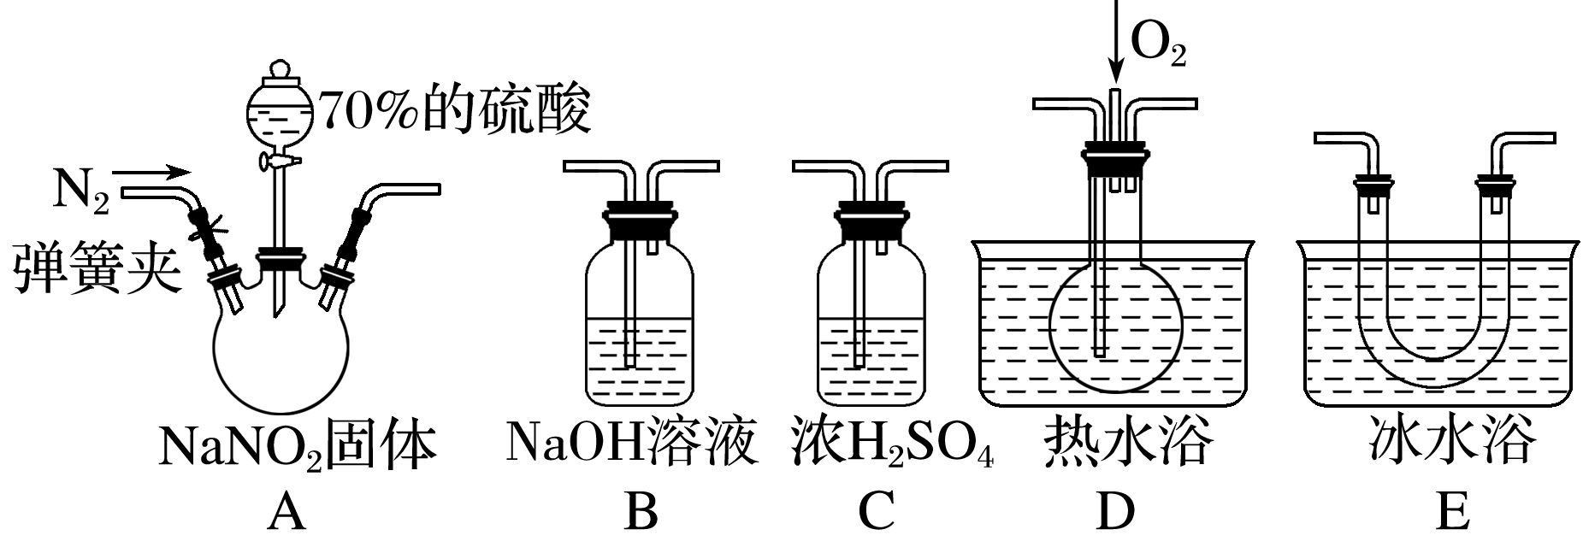
1
2
3
4
5
6
7
8
9
10
11
12
13
14
14.亚硝酸钠(NaNO₂)在纤维纺织品的染色和漂白、照相、生产橡胶、制药等领域有广泛应用，也常用于鱼类、肉类等食品的染色和防腐。但因其有毒，所以在食品行业中的用量有严格限制。现用下图所示仪器(夹持装置已省略)及药品，探究亚硝酸钠与硫酸反应及气体产物的成分。
②气体液化的温度：NO₂为21 ℃，NO为－152 ℃。

Slide 156
1
2
3
4
5
6
7
8
9
10
11
12
13
14
(1)为了检验装置A中生成的气体产物，仪器的连接顺序(按左→右连接)为A、C、________、______、______。
解析 根据NO、NO₂的液化温度和性质可知装置D用于检验NO，装置E用于检验并分离NO₂，装置B为尾气处理装置，NO₂会干扰NO的检验，所以为了检验装置A中的气体产物，仪器的连接顺序是A、C、E、D、B。
E
D
B
解析答案

Slide 157
1
2
3
4
5
6
7
8
9
10
11
12
13
14
(2)反应前应打开弹簧夹，先通入一段时间氮气，排除装置中的空气，目的是_______________________________________________________
______。
解析 由于NO极易被空气中的氧气氧化为NO₂，所以先通入一段时间氮气，排除装置中的空气，防止可能产生的NO被氧化成NO₂，造成对A中反应产物检验的干扰。
防止可能产生的NO被氧化成NO₂，造成对A中反应产物检验的
干扰
解析答案

Slide 158
1
2
3
4
5
6
7
8
9
10
11
12
13
14
(3)在关闭弹簧夹、打开分液漏斗活塞、滴入70%硫酸后，A中产生红棕色气体。
①确认A中产生的气体含有NO，依据的现象是_____________________
______________。
解析 利用装置D检验NO。开始时装置D中无色，通入氧气后出现红棕色气体即可证明NO的存在。
②装置E的作用是______________________。
解析 装置E的作用是降温冷凝，使NO₂完全液化，避免干扰NO的检验。
装置D中通入氧气后出
现红棕色气体
冷凝，使NO₂完全液化
解析答案

Slide 159
1
2
3
4
5
6
7
8
9
10
11
12
13
14
(4)如果向D中通入过量O₂，则装置B中发生反应的化学方程式为___________________________________。
解析 因为NO₂、O₂和水共同作用可以产生HNO₃，所以装置B中发生反应的化学方程式为4NO₂＋O₂＋4NaOH===4NaNO₃＋2H₂O。
(5)通过上述实验探究过程，可得出装置A中反应的化学方程式是______________________________________________。
解析 装置A中发生反应的化学方程式是2NaNO₂＋H₂SO₄===Na₂SO₄＋NO₂↑＋NO↑＋H₂O。
4NO₂＋O₂＋4NaOH===4NaNO₃＋2H₂O
2NaNO₂＋H₂SO₄===Na₂SO₄＋NO₂↑＋NO↑＋H₂O
解析答案
返回

